Slide 1
Geoquímica del Agua

Slide 2
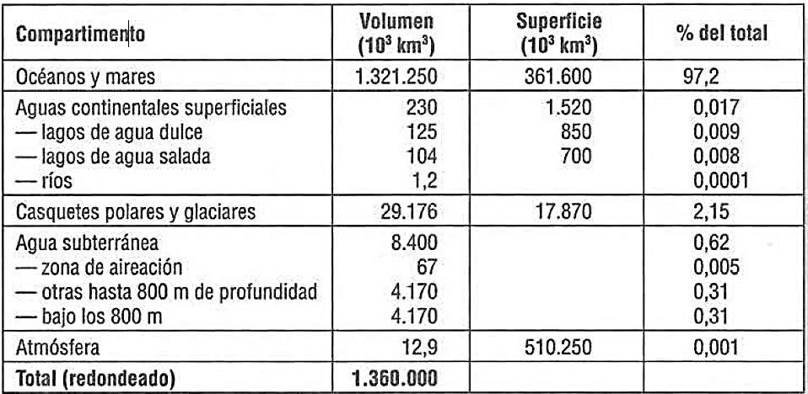
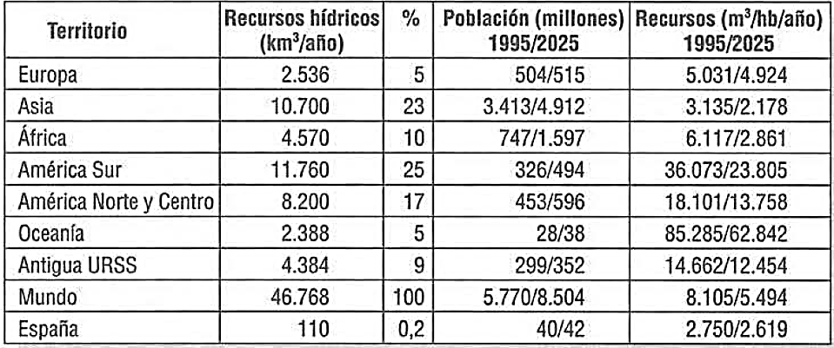
LA DISTRIBUCIÓN DEL AGUA EN NUESTRO PLANETA
Reservorio
Las cantidades de agua dulce en los distintos reservorios son suficientes para las actividades humanas incluso para un futuro todavía lejano. Se calculan del orden de unos 46,000 km³ de recursos hídricos de agua dulce disponibles a nivel mundial, que suponen más de 5,000 m³/habitante/año. Se entiende por recursos hídricos como la cantidad de agua que circula por los ríos de una zona y las reservas acumuladas superficial y subterráneamente medidas en un año.
Sin embargo, existe el gran problema de la distribución irregular de las aguas a nivel mundial y regional. Además, los problemas de contaminación grave localizada, que ocasionan, en zonas con suficiente abundancia de agua, ésta no sea utilizable por su baja calidad.

Slide 3
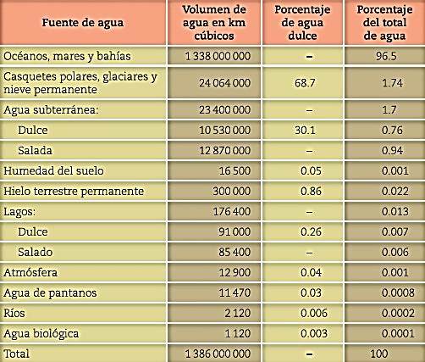
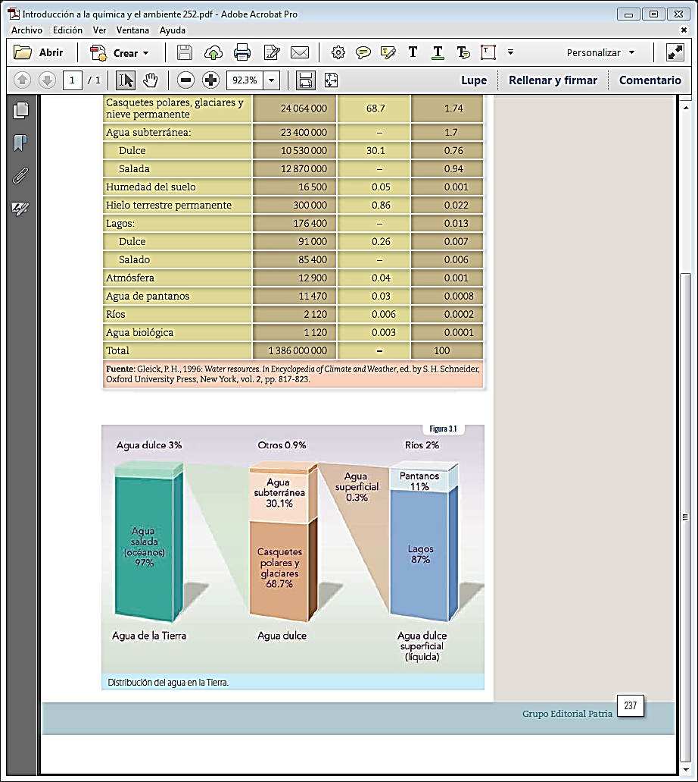
Como se observa, sólo 3% del agua es “dulce”, sin contener un nivel alto de sales disueltas como la de los océanos. Dentro de este último porcentaje, el agua dulce continental representa menos de 1% del volumen total, la atmósfera contiene aun menos agua (como vapor).
97%
3%
Colectivamente, todos estos los reservorios de agua se conocen como hidrosfera. El agua se encuentra en tres estados: como hielo, agua líquida y vapor de agua, en una cantidad de 1338 millones de km³.
1386 000 000
Gleick, P. H., 1996: Water resources. In Encyclopedia of Climate and Weather, ed. by S. H. Schneider,
Oxford University Press, New York, vol. 2, pp. 817-823.

Slide 4
Las fuentes de agua utilizable son las aguas superficiales (ríos, lagos y tierras pantanosas) y el agua que se encuentra debajo de la superficie de la Tierra, aguas subterráneas.
Como se observa en la tabla, la proporción en volúmenes de ambos es de 1 a 100 , lo que indica la importancia y cuidado del agua subterránea, cuyos depósitos se conocen como acuíferos y cuya agua se extrae mediante pozos artesianos.
1386 000 000
Gleick, P. H., 1996: Water resources. In Encyclopedia of Climate and Weather, ed. by S. H. Schneider,
Oxford University Press, New York, vol. 2, pp. 817-823.

Slide 5
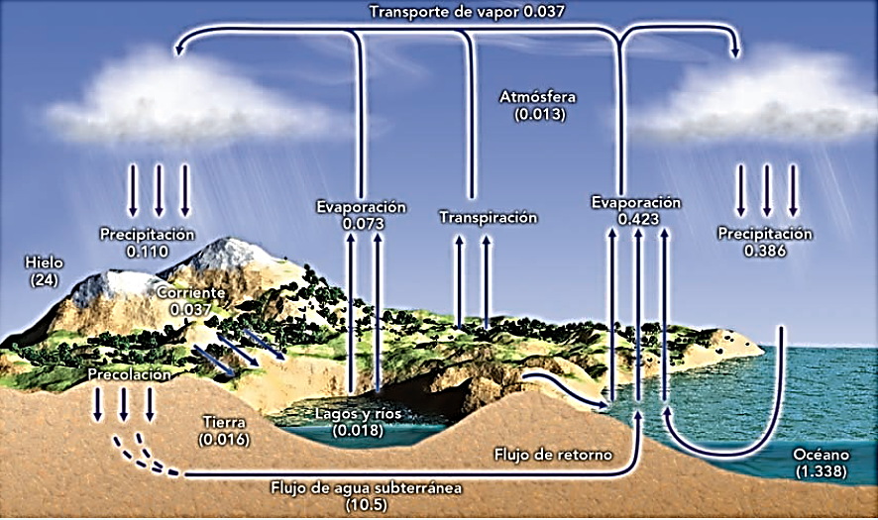
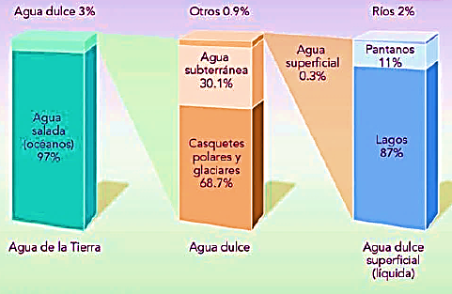
La recirculación de agua entre los reservorios existentes se conoce como ciclo hidrológico,
Reservorios de agua que integran la hidrosfera
Diagrama del Ciclo hidrológico. Los números en paréntesis representan contenidos de agua en reservorios (x10⁶ km³). Sin paréntesis representa flujos en 10⁶ km³/año. Fuente: Ilustración del Instituto Max Planck

Slide 6
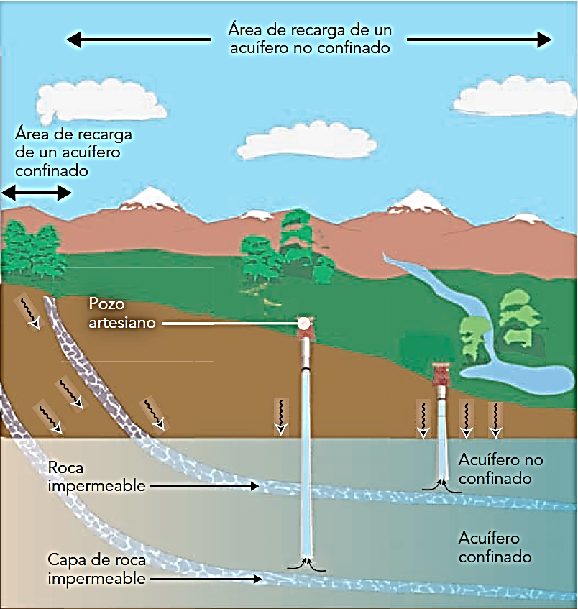
Como se observa en la tabla, la proporción en volúmenes de ambos es de 1 a 100, lo que indica la importancia y cuidado del agua subterránea, cuyos depósitos se conocen como acuíferos y cuya agua se extrae mediante pozos artesianos
El uso intensivo del agua subterránea ha agotado ya muchos acuíferos de poca profundidad, ocasionando hundimientos de tierras superficiales que los contenían (esto sucede en la ciudad de México y en otras metrópolis del mundo) y la utilización de los acuíferos profundos, principalmente para fines de irrigación, no es factible por el alto costo de perforación.

Slide 7
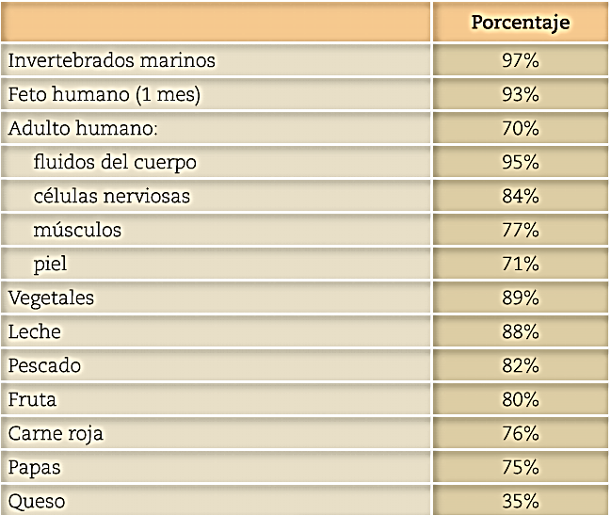
Contenido de agua en algunos seres vivos
El agua es también el componente mayor de todos los seres vivos
El agua es uno de los compuestos químicos más importantes para la vida animal y vegetal, tal como se desarrolla en nuestro planeta. En aspectos puramente cuantitativos, el agua cubre aproximadamente el 72% de la superficie terrestre, y que la materia viva incluye en su composición altísimos porcentajes de esta sustancia, así como se ilustra en la tabla a la izquierda.
La sangre humana y los fluidos corporales de muchos animales tienen características que se asemejan al agua de mar. Una característica singular del agua es la de ser la única sustancia química que en nuestro planeta se presenta en los tres estados de agregación: sólido, líquido y gaseoso, en estado natural

Slide 8
El pequeño volumen de vapor de agua en la atmósfera, se mueve constantemente entre los reservorios. El agua se evapora de los océanos y de las aguas superficiales en continentes y se mueve en masas de aire. El tiempo de residencia del vapor de agua en la atmósfera (≈10 días) y la distancia promedio de movimiento es de ≈1000 km.
El vapor de agua regresa a océanos y/o continentes, como precipitación de nieve, granizo o lluvia. Un alto porcentaje del agua de lluvia en los continentes pasa a través de sedimentos o rocas fragmentadas y fracturadas para acumulación o recarga de depósitos de agua subterránea (acuíferos subterráneos); el resto fluye en la superficie o vuelve a evaporarse hacia la atmósfera.
La masa total de agua en la hidrosfera es relativamente constante en el tiempo, evaporación y precipitación deben estar balanceadas desde un punto de vista global, aunque su distribución es diferente entre regiones, existiendo así zonas áridas, muy secas y zonas con abundante lluvia muy húmedas.

Slide 9
Se puede observar en el ciclo hidrológico del agua, que la cantidad total de agua permanece prácticamente en constante equilibrio por compensación de los procesos de evaporación y transpiración (fenómeno por el que la planta libera el exceso de agua a la atmósfera a través de los pequeñísimos poros de las hojas denominados estomas, que actúan también como poros de intercambio para el oxígeno y el dióxido de carbono que participan en la fotosíntesis) con los de precipitación y escorrentía.
El balance hídrico sería el siguiente equilibrio:
Balance Hídrico: Precipitaciones = Escorrentía (Superficial+Subterránea)+ Evapotranspiración
Se estima que circulan unos ≈500,000 km³ de agua al año, a través de los procesos implicados en el balance hídrico

Slide 10
Propiedades físico-químicas del agua trascendentales desde el punto de vista medioambiental.
Alta Capacidad calorífica del agua, el calor latente de fusión y vaporización hace que los mantos acuíferos tengan un gran efecto estabilizador del clima. Los pares agua líquida/agua sólida y agua líquida/vapor de agua actúan como auténticos reguladores térmicos, tanto del clima como de los seres vivos.
En los seres vivos las pérdidas de calor por respiración y sudor son grandes, un adulto elimina por día de 300 a 400 g de agua mediante respiración y de 600 a 800 g por evaporación cutánea, representando una pérdida de calor de un 20% del total producido en un día.
En la regulación del clima, el efecto combinado del vapor de agua y dióxido de carbono (CO₂) en mantener más o menos constante y equilibrada, la temperatura sobre la superficie de la tierra.
La radiación solar no absorbida (espectro de luz visible) calienta la superficie terrestre y es emitida por las noches en forma de radiación de onda larga, zona de infrarrojo, que en buena parte es absorbida por el CO₂ y vapor de agua atmosféricos; esta absorción es la responsable del mantenimiento de la temperatura en las horas nocturnas.
El hecho de que el vapor de agua no se distribuya uniformemente, siendo su mayor concentración cerca de la superficie terrestre, origina por ejemplo el que, en climas desérticos muy secos, al ser la humedad muy baja, la tierra se caliente mucho durante el día y se enfríe mucho durante la noche (casi no hay vapor de agua que absorba la energía en el día y luego evite que se libere por la noche).

Slide 11
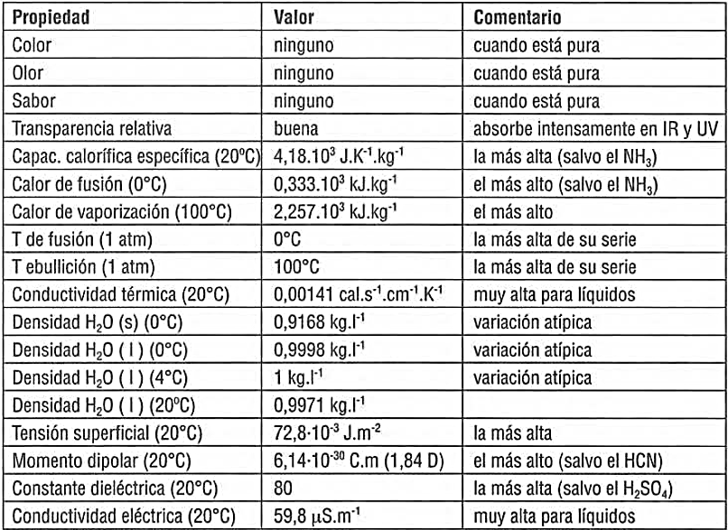
Propiedades fisicoquímicas del agua

Slide 12
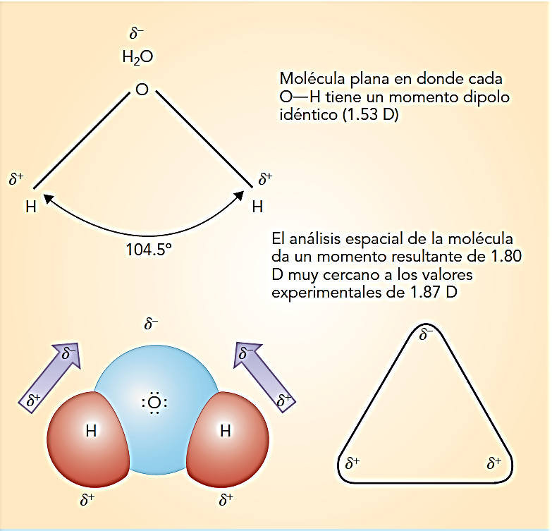
El agua es una molécula simple triatómica.
Cada enlace covalente O-H en la molécula de agua es altamente polar, debido a que el oxígeno tiene mayor electronegatividad y atrae el par de electrones del enlace covalente O-H, adquiriendo una carga ligeramente negativa, mientras que el hidrógeno, menos electronegativo, adquiere una carga ligeramente positiva.
La molécula tiene una configuración plana con un ángulo de 104.5 entre sus enlaces H-O-H, por lo que las dos polaridades del enlace O-H no se anulan, y la molécula de agua muestra un carácter de polaridad.
La región alrededor del oxígeno tiene carga ligeramente negativa δ⁻, y la región alrededor de los hidrógenos tiene carga ligeramente positiva δ⁺.

Slide 13
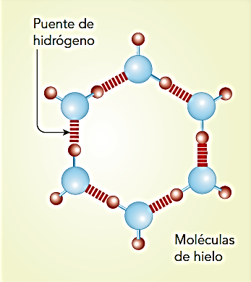
Una propiedad de las moléculas polares es que se atraen entre sí; existe una interacción polar entre la región positiva de una molécula de agua y la región negativa de otra molécula de agua. Sin embargo, esta atracción es muy débil si se compara con la fuerza intermolecular de los enlaces de hidrógeno H-O-H. Inclusive, las moléculas cambian de posición, deslizándose unas sobre otras. La atracción entre hidrógeno y oxígeno, conocida como puente de hidrógeno, es la causa de muchas de las propiedades únicas del agua en comparación con otros líquidos, como:
•Alto punto de ebullición
• Densidad sui generis, mayor densidad en forma
liquida que en su forma solida
• Alta capacidad calorífica
• Alto calor latente de fusión y de vaporización
• Alta tensión superficial
• Gran poder disolvente

Slide 14
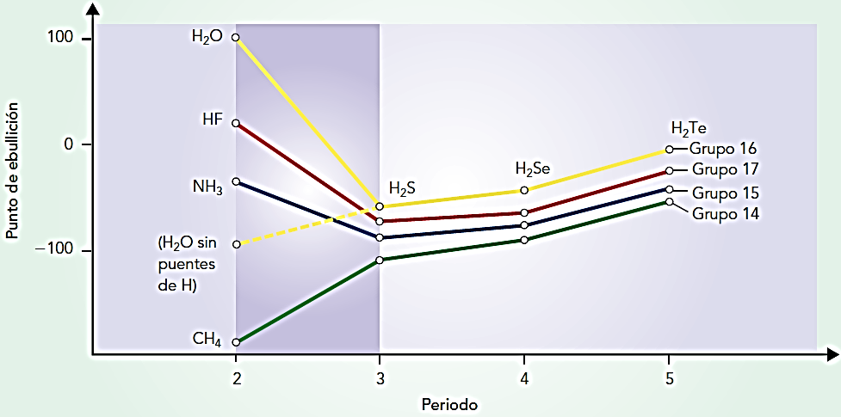
Alta conductividad térmica, la más alta que en líquidos no metálicos, es casi el doble de la mayoría, esto hace que en los intercambios caloríficos, rápidamente entre en juego toda la masa disponible de agua, muy importante en los seres vivos para poder trasladar calor en caso de ser impedida la circulación.
Temperaturas de fusión y ebullición altas,
El hidrógeno forma compuestos en estado gaseoso a la temperatura ambiente con elementos del grupo del oxígeno, así como con elementos de otros periodos, mientras que con el oxígeno forma un líquido a la temperatura ambiente (el agua pura es líquida entre 0 y 100 ºC). En comparación con sus homólogos sulfuro de hidrogeno (H₂S), selenuro de hidrógeno (H₂Se) y telururo de hidrógeno (H₂Te), que ocurren debido a la existencia de enlaces de hidrógeno intramoleculares. De no ser así, el agua «debería» fundir entre -100 y-150 ºC y hervir entre -70 ó -80 ºC, con lo cual sería un gas que se habría evaporado hacia el espacio interestelar en tiempos geológicos pasados y no existiría la vida tal y como la conocemos.
Puntos de ebullición de compuestos que contienen hidrógeno.
Las líneas conectan moléculas, en donde el hidrógeno se combina con átomos del mismo grupo de la tabla periódica.
Como se muestra para el agua, el punto en el cual herviría, si no hubiera puentes de hidrógeno, se encuentra siguiendo los segmentos rectos de las líneas de la derecha hacia abajo a la izquierda.

Slide 15
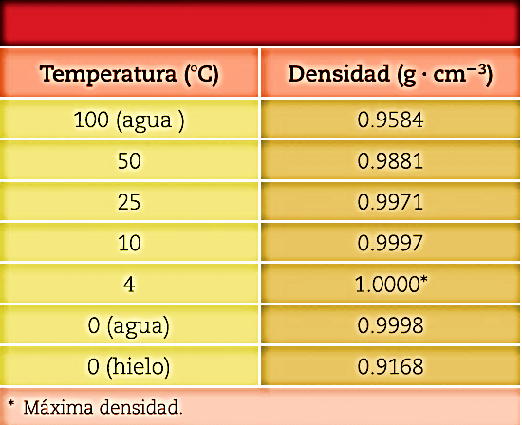
Variación anómala de la densidad.
En su mayoría los líquidos al enfriarse se contraen ligeramente y su densidad aumenta, ya que su masa permanece constante, densidad =(masa)x(volumen). De continuar el enfriamiento, el líquido se solidifica. Debido a que la densidad del sólido formado es mayor que la del líquido del que proviene, el sólido se sumerge en su propio líquido (las balas de plomo se hunden en plomo fundido).
Al enfriarse el agua, se comporta como cualquier líquido, es decir, su densidad aumenta gradualmente hasta alcanzar la temperatura de 4 ºC. Por debajo de los 4 ºC, la densidad del agua empieza a disminuir (véase tabla 3.9). A 0 ºC, el hielo empieza a formarse. El hielo tiene cerca de 10% de mayor volumen y, por tanto, menor densidad que el agua, y como consecuencia flota en ella. Éste es ciertamente un comportamiento inusual.
Siendo mayor su densidad en su fase líquida que la sólida, propicia que el hielo flote en la superficie de las aguas y sirva como aislante contra el aire frío exterior, evitándose la congelación de las aguas profundas, lo que significa un gran beneficio para la vida acuática e incluso para determinadas actividades humanas. Aunque esta propiedad también tiene efectos negativos, como el daño producido en los tejidos de plantas y animales debido a la expansión o aumento de volumen del agua al convertirse por congelación en estado solido hielo, lo que ocasiona la ruptura de las células. Este mismo efecto, cuando tiene lugar en la superficie de la Tierra, causa la descomposición de materiales rocosos para producir suelos fértiles.
Densidad de agua y hielo

Slide 16
Capacidad calorífica
La capacidad calorífica se define como la relación entre el calor absorbido por un cuerpo y el cambio de temperatura debido al calor absorbido.
El agua puede absorber grandes cantidades de calor sin ocurrir grandes cambios en su temperatura, porque parte del calor adquirido es utilizado para romper los puentes de hidrógeno, en vez de que toda esa energía se utilice en aumentar la energía cinética de las moléculas de agua y, por ende, la temperatura.
Para fines de comparación, la capacidad calorífica del agua, que es de (1 cal/ ºC), es casi 10 veces mayor que la del cobre o la del hierro (0.107 cal/ ºC). La experiencia muestra que, mientras el agua de una alberca soleada se mantiene relativamente fresca al sol, las sillas y mesas de hierro vaciado rodeando la alberca están muy calientes.
La gran capacidad calorífica del agua ayuda a moderar las temperaturas diarias del aire que se encuentra sobre grandes masas de agua. En un día cálido, el agua absorbe calor del ambiente más caliente, haciendo que el aire no lo esté tanto (equilibrio termodinámico), durante la noche fría, el agua transfiere el calor ganado durante el día a su ambiente más frío, haciendo que el aire eleve su temperatura (equilibrio termodinámico). Expresado de otra forma, el agua es un almacén y expendedor o dispensador de energía solar.
Si el agua no tuviera esta propiedad, la Tierra experimentaría variaciones extremas de temperatura durante el día y la noche, como sucede, por ejemplo, en la Luna y el planeta Mercurio, donde suceden variaciones de cientos de grados entre los ciclos diurno y nocturno.

Slide 17
Calores latentes de evaporación y fusión
Debido a los puentes de hidrógeno, el agua absorbe gran cantidad de calor antes de evaporarse totalmente, cuando se igualan las presiones de vapor y atmosférica (no confundir con la vaporización que sucede en el agua líquida a cualquier temperatura entre 0 y 100 ºC). El calor de evaporación es la cantidad de energía necesaria para convertir 1 gramo de una sustancia del estado líquido al estado gaseoso a la temperatura de ebullición. Cuando el agua líquida (H₂O_{l}) llega a los 100 ºC, se requieren 540 cal (calor latente de evaporación) para convertir 1 g de agua líquida a 100 ºC en 1 g de vapor a 100 ºC. La red de puentes de hidrógeno mantiene las moléculas de agua líquida estrechamente unidas. En comparación, el calor de evaporación del amoniaco líquido (NH₃), que tiene menos puentes de hidrógeno que el agua, es de 327 cal/g. El metano líquido (CH₄), que no tiene puentes de hidrógeno, tiene un calor de evaporación de sólo 122 cal/g.
Calor de evaporación de H₂O con mas puentes de hidrogeno=540 cal
Calor de evaporación de NH₃ con menos puentes de hidrogeno=327 cal
Calor de evaporación de CH₄ sin puentes de hidrogeno=122cal
El proceso contrario a la evaporación es la condensación. La condensación del agua es también importante a temperaturas de las distintas regiones de la Tierra.
Las temperaturas en las zonas intertropicales serían mucho más altas de no ser porque el agua absorbe calor, al evaporarse de las superficies de océanos y/o mares. Por el contrario, las temperaturas en las regiones polares serían mucho más bajas si el vapor de agua no desprendiera su calor latente de condensación al liberarse del aire por condensación.

Slide 18
Calores latentes de evaporación y fusión
Al igual que en la evaporación, aunque con menor intensidad, las moléculas de agua requieren, relativamente, una considerable cantidad de energía cinética para regresar al estado líquido cuando se encuentran en estado sólido (fusión).
El hielo se funde a 0 ºC, una temperatura relativamente alta, siendo una molécula de masa molecular (H₂O=18) similar a la del metano (CH₄=16 g) y el amoniaco (NH₃=17), e inclusive de la mitad, del sulfuro de hidrogeno (H₂S=34), todos ellos gases a temperatura ambiente (25 ºC).
El calor que absorbe el hielo cuando 1 g de hielo cambia a 1 g de agua a 0 ºC es de 80 cal/g (calor latente de fusión). Esta cantidad de energía podría elevar la temperatura de 1 g de agua ¡de 0 a 80 ºC!. Sí, los puentes de hidrógeno en el (H₂O) fueran tan débiles como los puentes de hidrogeno del (NH₃) y el (H₂S), el agua sería gas y no líquido a las temperaturas que se encuentran en la superficie de la Tierra.

Slide 19
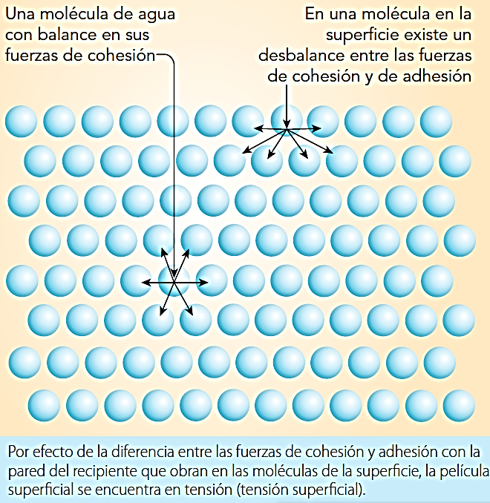
El Alto valor de tensión superficial implica que mayor cantidad agua liquida pueda retenerse en el suelo; en general -no siempre- constituye una ventaja para el crecimiento vegetal.
La alta tensión superficial tiene varios efectos como:
1) En un vaso lleno de agua la superficie se comba con una ligera curvatura en el borde del vaso, 2) el agua forma gotas casi esféricas en el extremo de un gotero, o al esparcirse en una superficie grasosa, 3) una aguja flota si se coloca sobre la superficie del agua, pero se hunde de inmediato si penetra la superficie. Pareciera que la superficie del agua actúa como una piel.
Este fenómeno, conocido como tensión superficial, se explica también por la capacidad del agua para formar puentes de hidrógeno. Las moléculas dentro del líquido están completamente rodeadas por puentes de hidrógeno de las moléculas adyacentes (fuerzas de cohesión).
En cambio, en la superficie del líquido, las moléculas de agua experimentan un desequilibrio de fuerzas, ya que son atraídas por los puentes de hidrógeno sólo por el interior del líquido (Ver figura). Como resultado de ello, las moléculas de la superficie del agua tienden a ser atraídas hacia el cuerpo del líquido. Esta fuerza interior que tiende a minimizar el área superficial de un líquido es la tensión superficial.

Slide 20
La polaridad que como molécula tiene el agua le da un Gran poder disolvente, principalmente para disolver compuestos iónicos, como son la mayoría de las sales, es uno de los efectos más trascendentales. El agua es un disolvente extremadamente versátil, lo que quedará reflejado cuando examinemos la composición de las aguas naturales.
Es además el medio en el que se desarrollan numerosos equilibrios y reacciones de distinto tipo, ácido-base, solubilización-precipitación, oxidación-reducción. Su elevada capacidad disolvente se debe a:
l. Facilidad de reaccionar con sustancias de diferentes tipos (ácidos, bases e incluso metales) para formar compuestos solubles.
2. Facilidad de formar de enlaces de hidrógeno con sustancias de diferente naturaleza, incluso de carácter orgánico, como los alcoholes de bajo peso molecular.
3. El pequeño tamaño molecular (0= 0.2nm) que permite que penetre en los espacios inter-iónicos e intermoleculares de diversas sustancias provocando la disgregación de las mismas.
4. El elevado momento dipolar que hace que se oriente por sí misma para vencer las fuerzas de cohesión y romper o dispersar iones de sales o moléculas de solutos polares.
5. El alto valor de la constante dieléctrica, que permite reducir en 1/80 la fuerza de atracción entre los iones de un cristal.

Slide 21
COMPOSICIÓN DE LAS AGUAS NATURALES
Debido al alto poder de disolución, las aguas naturales van a contener en una amplia variedad de sustancias o especies químicas disueltas, a causa fundamentalmente de la gran capacidad disolvente y reactiva del agua, en conjunto a su potencial erosivo.
La presencia de seres vivos, y de microorganismos en particular, también va a afectar a la naturaleza y concentración de las especies presentes. Así, en la composición de las aguas naturales van a influir una serie de variables, como son: el tipo de agua de que se trate (marina, lacustre, superficial, subterránea, hielo, lluvia), el tipo de terreno del cause sobre el cual circula o a través del cual se infiltre o percole. Así como, la hora del día influirá en la temperatura, presión, ph composición química del medio, al igual que en la época del año, etc.
Las sustancias presentes en el agua en (solución, suspensión, etc.) no tienen por qué estar todas ellas en solución. Habrá también especies en suspensión o en estado coloidal, que, según su naturaleza, podrán ser (arenas, arcillas, macromoléculas orgánicas,... ) o micro/macro organismos vivos (algas, bacterias, virus, ... ).
Por lo tanto, se podría clasificar o categorizar la procedencia de las diversas especies presentes y el tamaño de partícula en que se encuentren, como en la Tabla de la siguiente transparencia, donde se representa la naturaleza química y el estado disperso de las distintas sustancias que comúnmente, en la mayoría de los casos están presentes en el agua.

Slide 22
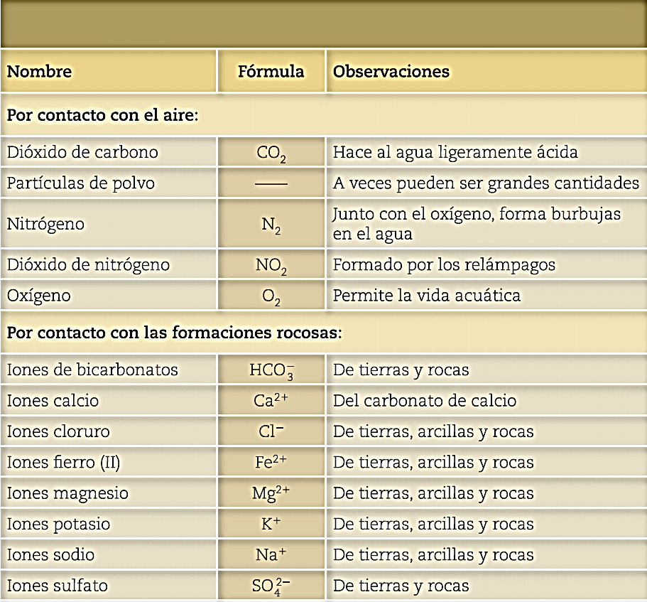
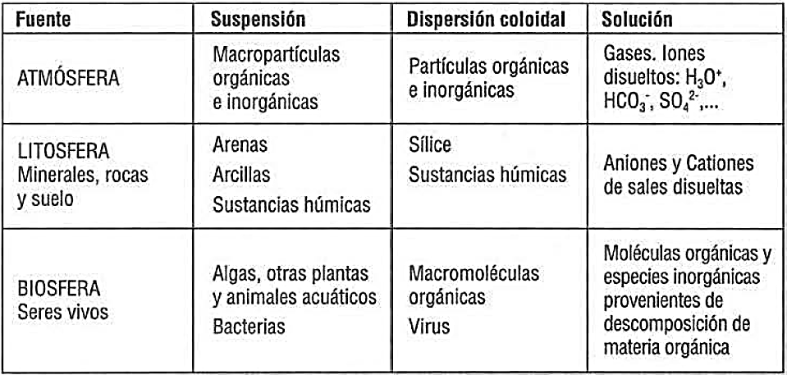
La tabla inferior muestra algunas de las sustancias que pueden encontrarse en el agua “pura” natural. Al observar esta lista, es claro que el agua absolutamente pura (100%) no es un producto común, seria la excepción a la regla.
Podemos entender entonces que el agua (H₂O) de-ionizada, totalmente pura (100%) no existe.
Sustancias disueltas en el agua natural “pura”
Especies presentes en el agua

Slide 23
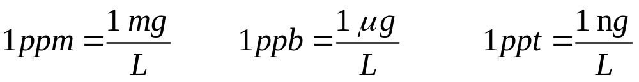
Al aumentar las actividades antropogénicas, también ha aumentado la contaminación del agua. Esto ha llevado a las autoridades de los países a crear leyes para conservar “limpia” el agua, con el objetivo (al menos en los países ricos e industrializados) que el usuario de agua (por lo general industrias) descarguen el agua utilizada, después de un tratamiento, con una calidad adecuada para poder ser reutilizada, por ejemplo, por el municipio (para usos no potables) como agua de riego de parques, lavado de calles.
Estas leyes establecen estándares de niveles de contaminantes o de calidad del agua permitida para las aguas residuales o negras provenientes de una industria o del drenaje, después de haber pasado por algun proceso de purificación
Unidades de medición para medir la concentración de sustancias o componentes químicos disueltos en el agua
Partes por millón (ppm): una parte de soluto en un millón de partes de solvente.
Es 1 parte del componente químico en 1 millón de partes de agua. La unidad que se asigna a la parte es una unidad de masa. Entonces, 1 ppm correspondería o l mg de sustancia química en 1 millón de partes de agua (1 millón mg= 1 kg de agua). Dado que la densidad del agua es cercana 1 g/cm³, se hace la aproximación de que l kg de agua ocupa un volumen aproximado de ≈1L, por lo que 1 ppm en agua correspondería a 1 mg de componente químico en 1 litro de agua. Esta aproximación es un tanto más válido cuanto menor sea la concentración de componentes químicos en solución o disueltos en agua.

Slide 24
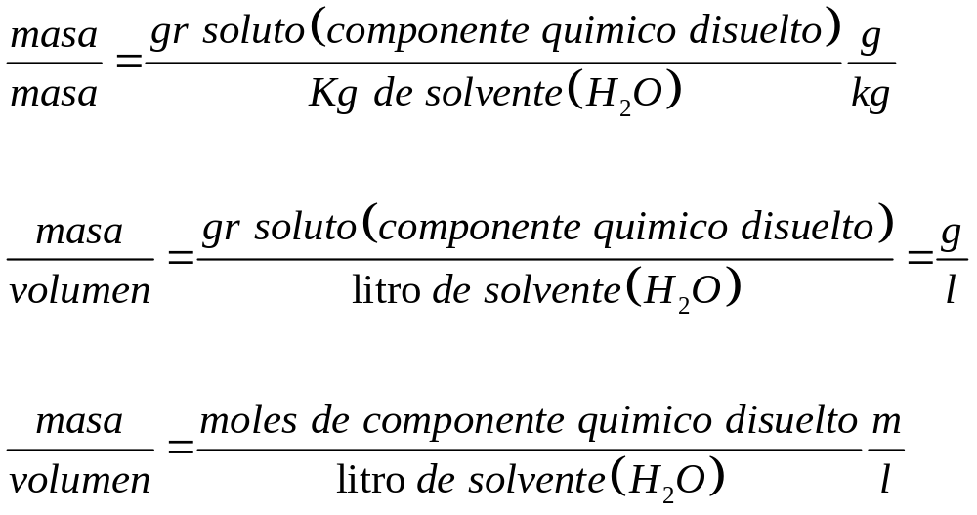
En componentes en alta o media concentración, se utilizan unidades más conocidas en Química:

Slide 25
Los gases más abundantes son los provenientes de la disolución de gases atmosféricos (CO₂, N₂ y O₂ principalmente), los producidos por la actividad de los seres vivos (CO₂ y O₂) y los originados por la descomposición, aerobia o anaerobia, de los mismos (CO₂, CH₄, H₂S, NH₃).
Los iones presentes en mayor concentración provienen:
De disolución y meteorización de los materiales de la corteza terrestre, entre los cationes más abundantes: Ca²⁺, Na⁺, Mg²⁺, K⁺, Fe²⁺, ... (estos pueden estar en forma de complejos ionizados, ligandos con compuestos como ácidos orgánicos, o inorgánicos como Cl⁻, OH⁻) y aniones como HCO₃⁻, Cl⁻, SO₄²⁻, PO₄³⁻, F, NO₃⁻.
De iones presentes en el agua de lluvia, como el H₃O⁺ y HCO₃⁻.
De los procesos de degradación de seres vivos: SO₄²⁻, PO₃³⁻, NO₃⁻, NH₄⁺, CH₃COO⁻, etc.
La presencia de componentes ácidos en aguas, que pueden tener un efecto importante en los procesos de meteorización, como los ácidos orgánicos provenientes de la oxidación de la materia orgánica. Especies inorgánicas en suspensión se originan de erosión e intemperismo químico por agua en los materiales terrestres, como areniscas (sílice) y arcillas (aluminosilicatos) los más abundantes.
La materia orgánica disuelta en agua y procedente de fuentes naturales, las principales vienen de seres vivos, como aminoácidos, hidratos de carbono, ácidos grasos, alcoholes, terpenos, pigmentos naturales, etc. En suspensión o estado coloidal de sustancias que constituyen materia orgánica delos suelos, junto a macromoléculas orgánicas de origen natural, como proteínas y polisacáridos.

Slide 26
Las especies mencionadas anteriormente pueden presentar variaciones en su naturaleza y concentración, dependiendo del tipo de agua que se trate. Por lo que, las aguas naturales se pueden clasificar en diferentes tipos, dependiendo de características específicas en composición, lo cual podría ser útil a futuro evaluar su contaminación y el grado.
Agua atmosférica (meteórica), agua líquida natural presente en la atmósfera (nubes). Se caracteriza porque:
-Tiene en disolución gases presentes en la atmosfera: CO₂, SO₂, NO, O₂, O₃, CH₄, etc.
-Es un agua con bajo contenido mineral (10-100 ppm como valores medios),
dependiendo de las zonas marinas o continentales.
- Agua con bajo contenido en sustancias orgánicas provenientes de oxidación de compuestos orgánicos en general y de algunos hidrocarburos simples, en particular.
Aguas superficiales de escorrentía (flujo superficial), con características como:
Su composición depende fundamentalmente del tipo de coca por donde fluye (cause).
- La composición es función del tramo de rio considerado: procesos de erosión y disolución.
- Los estuarios son zonas especiales con fenómenos de estratificación y coagulación.
Aguas lacustres, presas, embalses, con características como:
- Profundidad, superior a 8 metros ocurre estratificación térmica, que origina a la existencia de dos zonas separadas por la termoclina, ocurriendo distintos procesos en una y otra, lo que origina una composición diferente (estratificación) en cada una de ellas:
-En las zonas superficiales (Epilimnion), se encuentran especies oxidadas como O₂, CO₂, SO₄²⁻, NO₃⁻, Fe(³⁺), Mn(⁴⁺), ...
-En las zonas profundas (Hypolimnion) se encuentran especies reducidas como CH₄, H₂S, NH₃, Fe(²⁺), Mn(²⁺), etc.

Slide 27
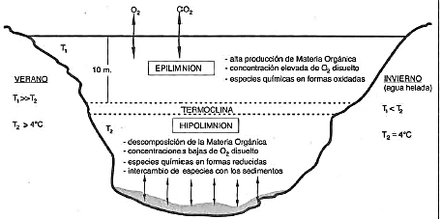
-En las zonas superficiales (Epilimnion), se encuentran especies oxidadas como O₂, CO₂, SO₄²⁻, NO₃⁻, Fe(³⁺), Mn(⁴⁺), ...
-En las zonas profundas (Hypolimnion) se encuentran especies reducidas como CH₄, H₂S, NH₃, Fe(²⁺), Mn(²⁺), etc.

Slide 28
Aguas subterráneas y edáficas, con características como:
- Con procesos importantes procesos de intercambio de iones agua-suelo.
- Se produce la adsorción de determinados iones metálicos del agua mediante procesos de complejación con materiales arcillosos y sustancias húmicas.
- La infiltración hacia el sustrato/suelo produce aguas libres de materiales en suspensión y de color.
- Precipitación mineral alta, hace que las aguas presenten una fuerte conductividad.
- Las condiciones reductoras llevan a la presencia de especies con bajo grado de oxidación: Fe(II), Mn(II), H₂S, etc.
Aguas marinas: con características como:
- La influencia de los aportes de la atmósfera (a toda la superficie oceánica), de los ríos (zonas costeras), glaciares (regiones polares) y aguas hidrotermales (zonas profundas).
- Con estructura en capas corno en el caso de los lagos, con composiciones diferentes en cada una de ellas.
- Alta salinidad (35-40 g/kg), por ser receptora de todos los tipos de aguas, el grado dependiendo de la climatología (evaporación) y profundidad.
- El valor de pH es bastante constante (7.8-8.2).
- El contenido en oxígeno disuelto disminuye con la profundidad.
- La materia orgánica es más abundante en las capas superficiales, por la mayor actividad del fitoplancton.
- La concentración de bio-nutrientes, compuestos de nitrógeno y fósforo, es muy variable.

Slide 29
Elementos y compuestos ionizados presentes en los diferentes tipos de aguas.
Principales iones | Agua de mar (g/kg) | Agua fluvial | Agua lacustre
Cl- | 19.35 | 0.008 | 0.026
SO₄²⁻ | 10.76 | 0.011 | 0.027
HCO₃⁻ | 0.14 | 0.059 * | 0.155
Br | 0.07 | - | -
Na⁺ | 10.76 | 0.006 | 0.012
Mg²⁺ | 1.29 | 0.004 | 0.006
Ca²⁺ | 0.41 | 0.015 | 0.043
K⁺ | 0.39 | 0.002 | 0.0015
Las concentraciones mas abundantes (componentes iónicos mayores) de iones disueltos en agua de mar (ver asterisco) tiene valores mil veces más elevados que en otros tipos de aguas. Los componentes iónicos mayores en el agua de mar son Na⁺ y C1⁻, en comparación de Ca²⁺ y HCQ₃⁻ en guas superficiales continentales. La biosfera de los océanos contribuye a la disminución de los iones calcio y carbonato de hidrogeno en el agua marina.

Slide 30
Por su parte, ríos y lagos pueden tener composición distinta en relación de al terreno que corten los arroyos por donde fluye el agua, naturaleza de éstos, tiempo de contacto, velocidad de difusión, temperatura, presión, concentración de especies disueltas, etc., puede transportar diferentes sustancias.
Diferentes componentes mineralógicos y químicos imprimirán diferentes características, por ejemplo, iones sulfato y calcio; podrían reflejar influencia de terrenos carbonatados como calizas, mármoles y/o dolomías o zonas yesíferas, dependiendo del pH, aguas acidas podrían tener aun mayor poder de disolución.
En zonas donde afloren rocas con minerales feldespato alcalinos (Na, K) al ser atacadas por el agua liberaran sílice (SiO₂), en suspensión y solución; las zonas con alto contenido de sulfuros aportaran iones metálicos (Pb, As, Cu, Zn, Ag, Sb, Fe (²⁺, ³⁺) de ser abundante la pirita, podría incluso aumentar la acidez del agua.
La presencia del catión Fe (³⁺) en aguas profundas podría estar relacionada con depósitos subterráneos de compuestos de hierro, capaces de formar hidróxido de hierro (³⁺) con agua hidrotermal, etc.

Slide 31
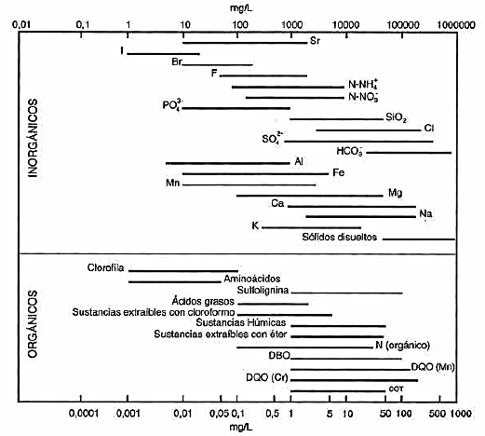
En la Figura de a lado se muestran las concentraciones de los principales compuestos orgánicos e inorgánicos presentes en las aguas naturales.
Se excluyen las sustancias de origen primordialmente antropogénico, como metales pesados y pesticidas.

Slide 32
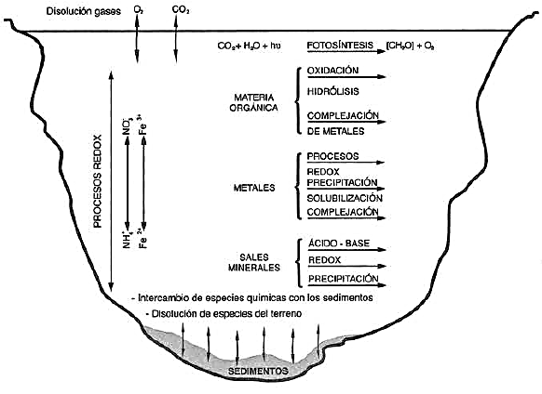
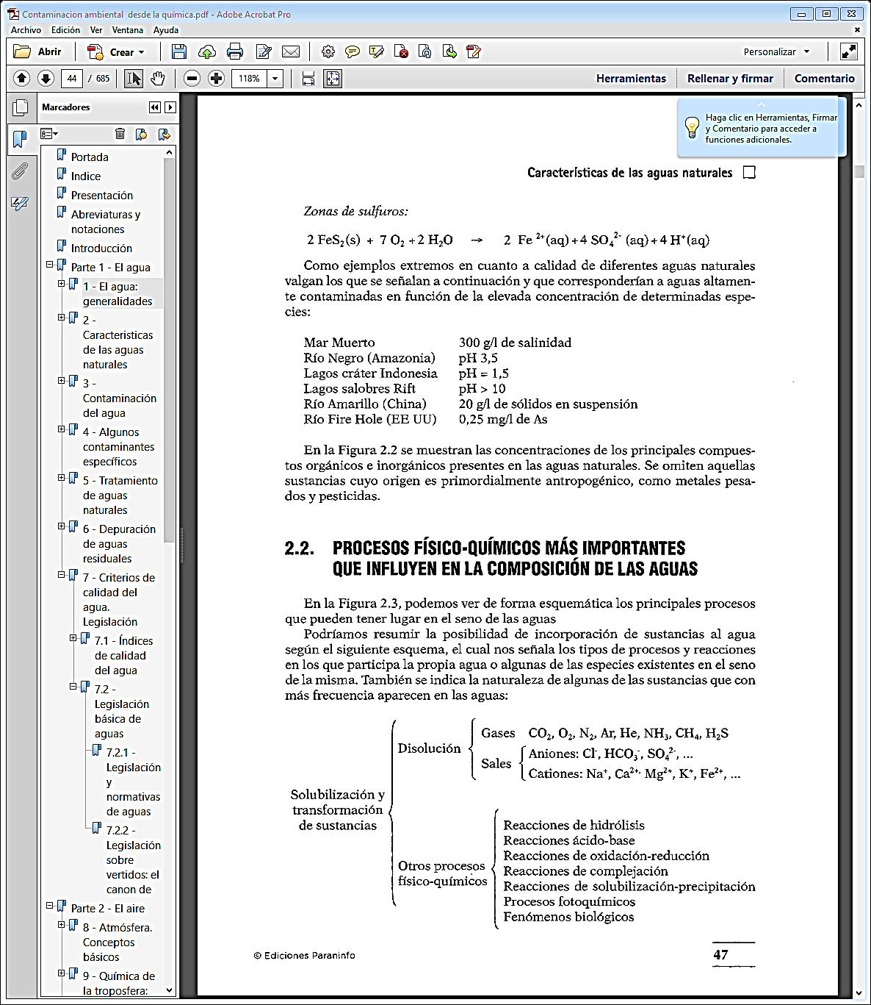
PROCESOS FÍSICO-QUÍMICOS QUE INFLUYEN EN LA COMPOSICIÓN DEL AGUA
En la figura esquemática se muestran los principales procesos que pueden ocurrir en el agua.
Se resumen en el esquema los tipos de procesos y reacciones en los que participa e agua o algunas de las especies disueltas. Igualmente se indica la naturaleza de algunas de las sustancias que mayormente aparecen en el agua:

Slide 33
La disolución de gases atmosféricos en agua depende de los coeficientes de solubilidad y de presión y temperatura del medio.
El coeficiente de solubilidad de cada gas está directamente relacionado con una constante de proporcionalidad, k, cuyo valor corresponde a la relación entre las concentraciones del gas en el agua y en el aire; k, también denominada constante de la ley de Henry, es función de la naturaleza del gas y de la temperatura, y su valor disminuye al aumentar esta. Por lo tanto, la cantidad de cada gas disuelto cumplirá la ley de Henry de solubilidad de gases en líquidos y puede calcularse según la expresión:
Los valores de disolución y por tanto de concentración de gases en agua serán afectados por la salinidad del agua. En la ecuación p es la presión parcial del gas atmosférico en la presión total atmosférica.

Slide 34
La disolución de sales minerales es un factor importante, debido a la gran capacidad como disolvente del agua como molécula polar propiciando la abundancia de disueltos en ella, y el tipo de iones esta en relación directa con el terreno por encima del cual fluye o se infiltra.
YESO: CaSO4·2H₂O(s)↔Ca²⁺_{(aq)}+SO₄⁻_{(aq)}
HALITA: NaCl_{(s)}↔Na⁺_{(aq)}+ Cl⁻_{(aq)}
La temperatura es un factor que afecta a la solubilidad de las diferentes sustancias; solubilidad que aumenta en general con la temperatura en el caso de los compuestos sólidos.
Las sales que se encuentran en grandes cantidades en rocas ,y que conducen a algunos de los iones mayoritarios en el agua, son: CaCO₃, MgCO₃, CaSO₄ y NaCl.

Slide 35
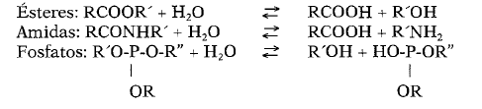
Reacciones de hidrólisis
El agua puede como reactivo atacando químicamente a las fases minerales presentes en el cause del flujo, también atacando a diferentes grupos funcionales presentes en sustancias orgánicas, transformándose y en parte disolviéndose. Por ejemplo, la disolución de forsterita (Mg₂SiO₄)_{s}
produciendo acido silícico (H₂SiO₄)_{ac} mas hidróxido de magnesio (2Mg(OH)₂) en solución.
Igualmente puede ocurrir hidrolisis de especies orgánicas donde la velocidad de hidrólisis depende del tipo de grupo funcional y de la naturaleza de los radicales
Se hidrolizarían OR, OR' u OR" según la naturaleza de los radicales.

Slide 36
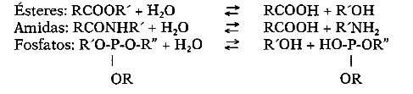
Los ésteres son compuestos orgánicos que presentan un componente de ácido carboxílico y otro de alcohol. Su fórmula química general es RCO₂R’ o RCOOR’.
El lado derecho, RCOO, corresponde al grupo carboxilo, mientras que el derecho, OR’ es el alcohol. Los dos comparten un átomo de oxígeno y comparten cierta semejanza con los éteres (ROR’)
Por esta razón el acetato de etilo, CH₃COOCH₂CH₃, el más simple de los éster, se consideró como el éter del ácido acético o de vinagre, y de allí el origen etimológico del nombre ‘éster’. De modo que un éster consiste de la sustitución del hidrógeno ácido del grupo COOH, por un grupo alquilo proveniente de un alcohol

Slide 37
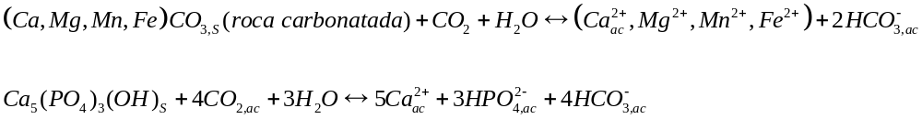
Reacciones ácido-base
En general, son producidas por ácidos disueltos en agua, agregándole al agua mayor de poder de disolución y más efectivo sobre los minerales y rocas de la corteza terrestre.
En ciertas reacciones ocurre la disolución total de las fases minerales (reacciones congruentes), y en otras la transformación de ciertas especies en otras diferentes, también insolubles, pero con la incorporación iones al agua (reacciones incongruentes):
Reacción congruente
Reacción incongruente

Slide 38
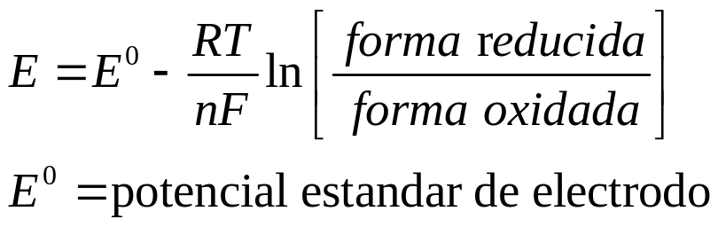
Reacciones de oxidación-reducción
Los procesos de oxidación-reducción (OxiRed) que ocurren en agua son muy importantes, y responsables de la forma en que se presentan la mayoría de las especies en determinadas condiciones, que a su vez determina el comportamiento y propiedades, como la tendencia a la precipitación, a formar complejos ionizados (complejación) o grado de toxicidad.
Un sistema químico puede tender a aceptar electrones y en consecuencia reducirse, o por el contrario, tendencia a cederlos, y por lo tanto a oxidarse. Esta tendencia relativa se mide por el potencial químico, o de electrodo, de reducción (E) referente al proceso:
Forma oxidada + ne⁻→ Forma reducida
Para una especie química dada, cuanto mayor sea el valor de E, medido en voltios, mayor será la tendencia a reducirse (a comportarse como oxidante), y cuanto menor sea el valor de E, mayor la tendencia a oxidarse (a comportarse como un reductor).
El valor del potencial químico, en condiciones distintas a la estándar, esta dado por la ecuación de Nernst:

Slide 39
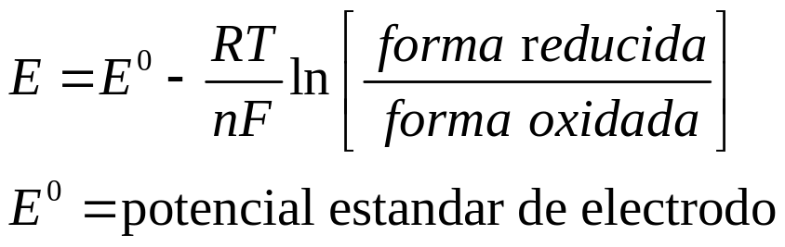
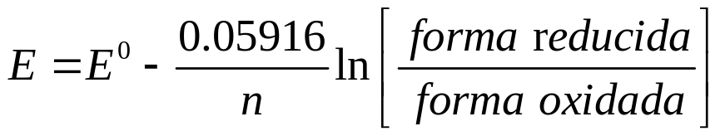
Esta ecuación, asumiendo una temperatura de 25 ºC, sustituyendo los valores de las constantes R (constante de los gases ideales) y F (constante de Faraday) y el factor de conversión 2.30259 de logaritmo natural a logaritmo base decimales, se reduce a:
En ambientes naturales acuosos, se utiliza el concepto de pE (potencial redox) para caracterizar la fuerza oxidante o reductora de un agua. Numéricamente, el pE se correlaciona con el valor pE= E a 25ºC, siendo un número adimensional 0.059
Valores altos de pE indican que las condiciones en el agua son oxidantes, por tanto estaremos ante un medio oxidante. Por loque valores bajos de pE, indicaran condiciones reductoras.

Slide 40
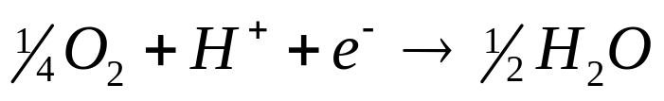
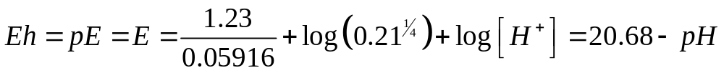
En las aguas naturales, el principal agente oxidante es el oxígeno disuelto, el cual, al comportarse como tal, participara en la siguiente semirreacción de reducción:
Se puede observar, que el valor del potencial de reducción del oxígeno en esta reacción depende del pH del medio, por lo que el pE será función de éste, y podría calcular de la siguiente forma:
El valor de potencial de reducción del agua Eº, tabulado en la Tabla de potenciales estándar de electrodo, es de 1.23 V, y considerando una muestra de agua, saturada de oxígeno a 25 ºC, por lo que la presión parcial del oxígeno será de 0.21 atmósferas (oxigeno atmosférico representa el 21% de la composición atmosférica), la ecuación quedaría de la siguiente forma:
Donde pE+pH=20.68
pH=-log[H⁺]

Slide 41
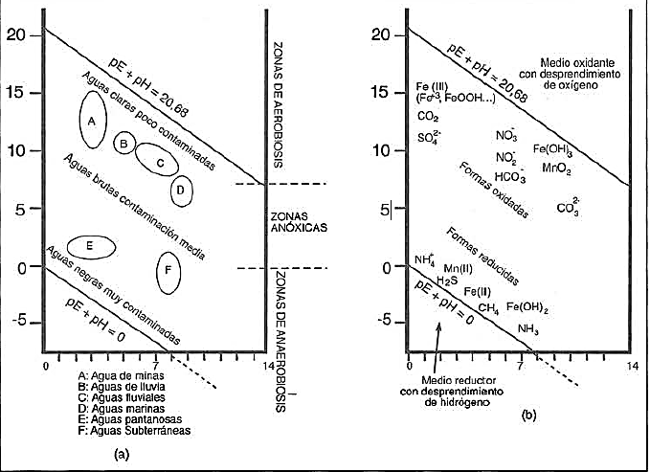
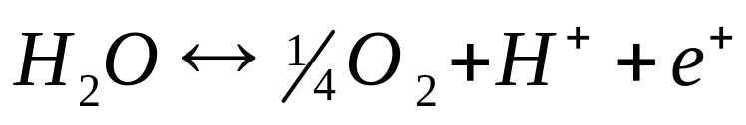
Para el caso particular de agua neutra, con pH = 7, el valor de pE del oxígeno será 13.68.
Al darse la condición donde la suma de pE+pH=20.68, el agua indicara un medio donde preferentemente la especie oxidante es el oxígeno.
En caso de que la suma pE+pH>20.68, ocurrirá la oxidación del agua (ambiente oxidante) y liberación de oxigeno, mediante la siguiente reacción

Slide 42
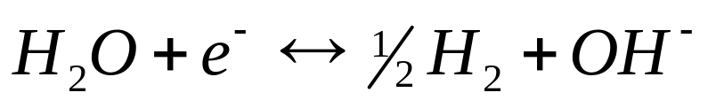
En condiciones anaeróbicas, en ausencia de oxígeno, el decaimiento de la materia orgánica hacen que los valores de pE del agua puedan ser negativos.
El agua puede experimentar proceso de reducción, con desprendimiento de hidrógeno, según la siguiente reacción:

Slide 43
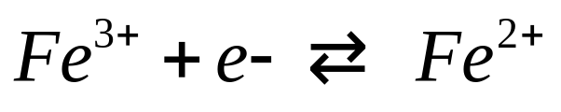
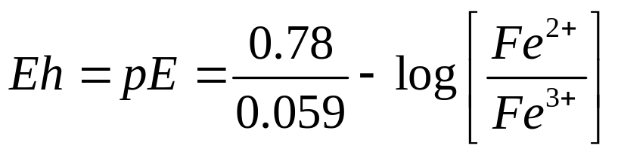
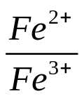
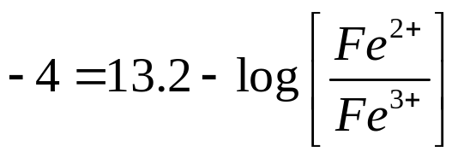
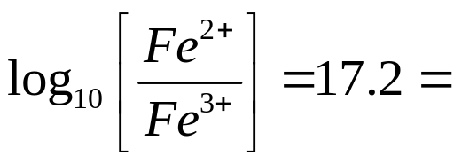
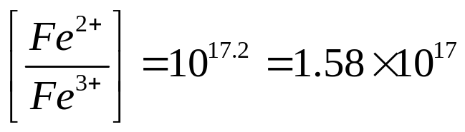
El conocimiento de los valores del potencial redox y el pH del agua es también importante, porque puede permitir predecir la relación cuantitativa entre formas oxidadas y reducidas de un elemento presentes en un agua determinada. Veámoslo con el ejemplo del hierro. Existirá el equilibrio:
en esta ecuación con un E°=0.78 V para esta ecuación el pE=Eh será
Asumir que esta ecuación ocurre en ambiente en ausencia de O₂ atmosférico, condiciones anaeróbicas y con un Eh= pE=-4,
ahora hay que determinar el valor del cociente para esas condiciones. Sustituimos el valor de Eh=pE=-4 y despejamos
el cociente iónico

Slide 44
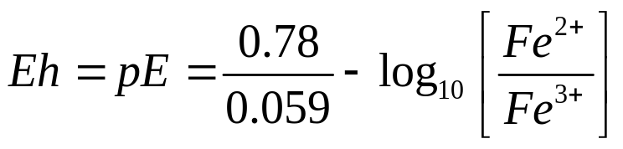
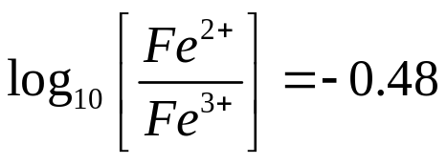
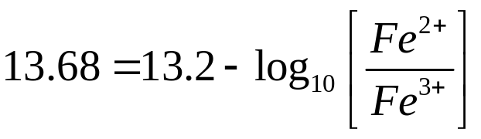
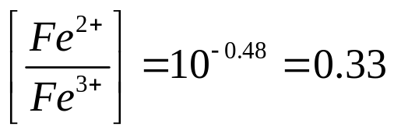
En este ambiente, todo el Fe esta en forma de Fe²⁺, en ambientes neutros y alcalinos, el Fe²⁺ se presentara en forma de Fe(OH)₂.
Pero, si las condiciones son aeróbicas, en presencia de O₂ atmosférico, con un pE=13.68. Para esto, hacemos el mismo procedimiento. Sustituimos el valor de pE=13.68 en la misma ecuación
En este ambiente predomina la forma oxidada Fe³⁺, que se presentará en forma de Fe(OH)₃ y FeO(OH) en medios neutros y alcalinos.

Slide 45
Por lo tanto, se puede definir el potencial redox de un volumen de agua como «la capacidad oxidante o reductora de la misma, como las respectivas concentraciones de especies oxidantes y reductoras presentes».
Las principales especies naturales oxidantes en el agua son: Oxígeno, Nitratos y Sulfatos, dióxido de carbono, dióxido de manganeso e hidróxido de hierro (111).
Las principales especies reductoras en el agua son: Materia orgánica y el ion amonio.
Algunas reacciones que ocurren en medio oxidante (condición aeróbica) son:
4Fe²⁺_{(aq)} + O_{2(aq)}+6H₂O↔4FeOOH_{(s)} + 8H⁺_{(aq)}
Mn²⁺_{(aq)} + 0.5O_{2(aq)} + H₂O↔MnO_{2(aq}) + 2H⁺_{(aq)}
NH₄⁺_{(aq)} + O_{2(aq)} + H₂O↔NO₃⁻_{(aq}) + 6H⁺_{(aq)}
Mientras que en ambiente reductores (condiciones anaerobias, sin oxigeno) algunas reacciones que ocurrirían son:
3CH₂O_{(aq)} + H₂O ↔CO_{2(aq)} + 2CH₃OH_{(aq)} (Fermentación)
5/4CH₂O_{(aq)}+NO₃⁻_{(aq)} + H⁺_{(aq)} ↔5/4 CO_{2(aq)}+l/2N_{2(aq)}+7/4H₂O (Desnitrificación)
CH₂O_{(aq)} +2MnO_{2(s)} + 4H⁺_{(aq)} ↔CO_{2(aq)}+2Mn²⁺_{(aq)}+3H₂O (Proceso heterogéneo)
Algunos de los procesos de oxidación-reducción en aguas son acelerados por la presencia de microorganismos

Slide 46
Eh=pE y pH
Podemos pensar en el Eh como la abundancia de electrones en el ambiente.
Podemos pensar al pH como la abundancia de protones en el ambiente.
Los diagramas de Eh-pH se ilustran campos de estabilidad de reacción condiciones en naturales.
Notes:
46

Slide 47
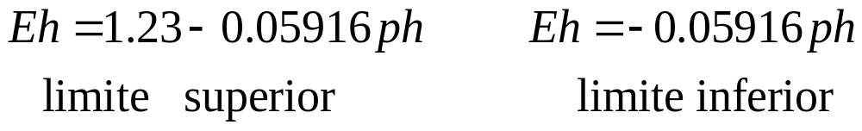


Eh=pE
0 | 7 | 1.230 | 0
1 | 6 | 1.171 | -0.059
2 | 5 | 1.112 | -0.118
3 | 4 | 1.053 | -0.177
4 | 3 | 0.993 | -0.237
5 | 2 | 0.934 | -0.296
6 | 1 | 0.875 | -0.355
7 | 0 | 0.816 | -0.414
8 | -1 | 0.757 | -0.473
9 | -2 | 0.698 | -0.532
10 | -3 | 0.638 | -0.592
11 | -4 | 0.579 | -0.651
12 | -5 | 0.520 | -0.710
13 | -6 | 0.461 | -0.769
14 | -7 | 0.402 | -0.828
Eh
pH

Slide 48
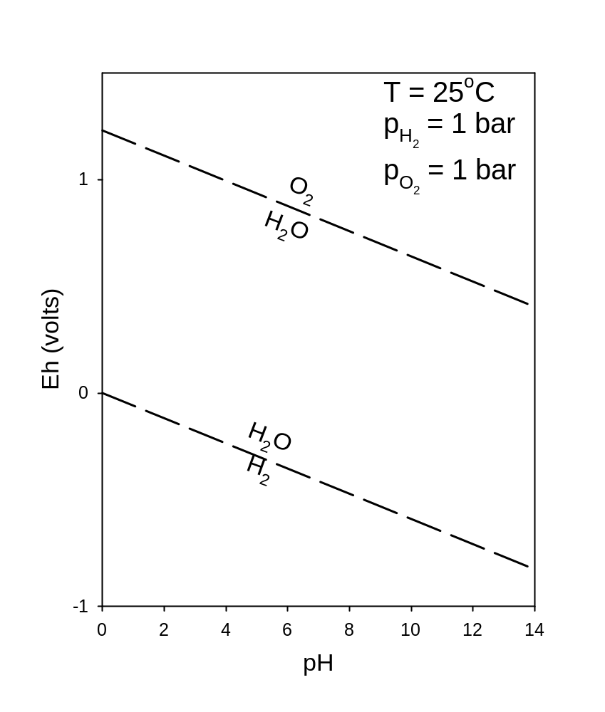
Diagrama Eh-pH mostrando los limites de estabilidad del agua liquida.
48
Notes:
48

Slide 49
Diagrama Eh-pH mostrando los limites de estabilidad del agua liquida.
49
Notes:
49

Slide 50
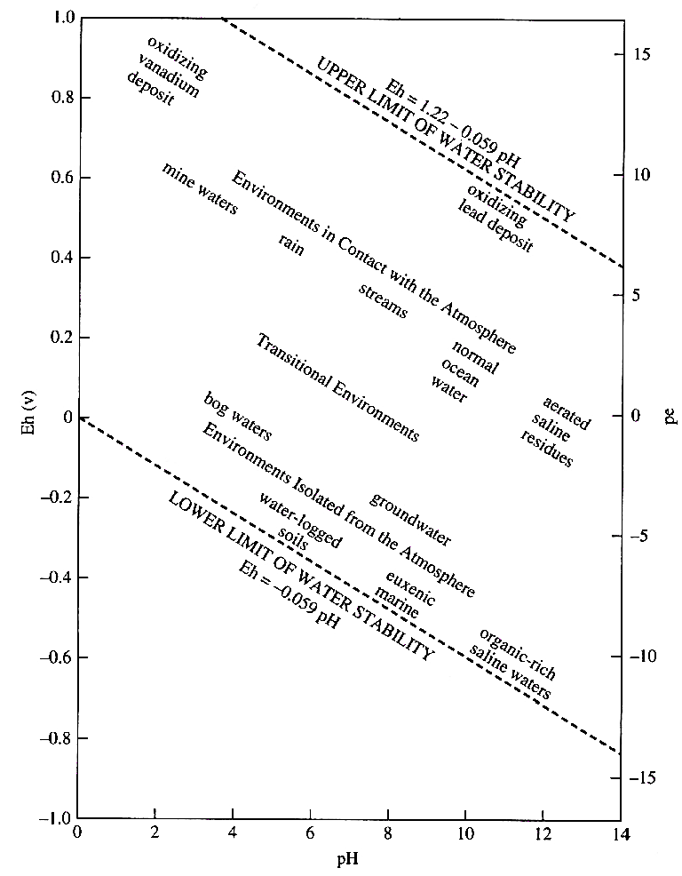
En la naturaleza, el Eh varia de +0.8 a –0.5 V y el pH varia entre 1 y 10
Los rangos de los valores ambientales de Eh y pH se muestran en el diagrama de la derecha.
Notes:
50

Slide 51
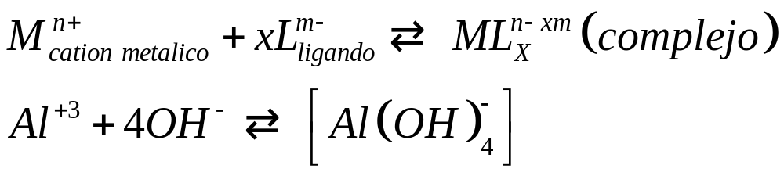
Reacciones de formación de complejos ionizados
Son reacciones en las que un “metal” o “catión metálico” central con déficit de electrones actuando como “aceptor”, se enlazan o (formando complejos ionizados) con sustancias con pares de electrones sin compartir denominadas “ligandos” para forman complejos o compuestos de coordinación. En un gran numero de casos, los que participan son metales de transición y algunos alcalinoterros, se forman complejos muy estables, según el siguiente modelo:
En aguas naturales los “ligandos” más importantes son aniones y moléculas neutras inorgánicas, como: OH⁻, X⁻, H₂O, NH₃, entre otros, además de especies químicas orgánicas, relacionadas con los ácidos húmicos y fúlvicos (Los ácidos húmicos están en los suelos son la parte activa de la materia orgánica, en presencia de medio ácidos, precipitan por ser insolubles en ellos, los fúlvicos, se mantienen en fase líquida al disolverse en ácidos), aminoácidos provenientes de proteínas y grupos funcionales orgánicos RCOO⁻, RO⁻, RNH₂, ROPO₃⁻, •••
Los “ligandos” presentes en aguas producto de actividades contaminadoras y que producen complejos estables, son los que provienen de detergentes (polifosfatos P₃O₁₀⁵⁻, nitrilotriacetatos=NTA (N(CH₂COO⁻)₃, citratos, entre otros; o por derrames de la industria de galvanización (Cd²⁺+CN↔[Cd(CN)⁻], Cd²⁺+CN↔[Cd(CN)₄⁻],

Slide 52
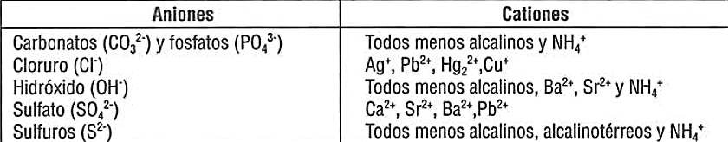
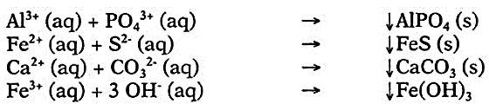
Reacciones de precipitación – disolución
La presencia de iones de carga opuesta en agua, formadores de sales insolubles, pueden originar precipitación de las mismas. En aguas naturales es muy amplio el tipo de sales insolubles o poco solubles, como los carbonatos, sulfatos, fosfatos, hidróxidos, sulfuros, etc. (aniones mayores) de metales alcalinotérreos y metales de transición.
Ejemplos de sales insolubles:

Slide 53
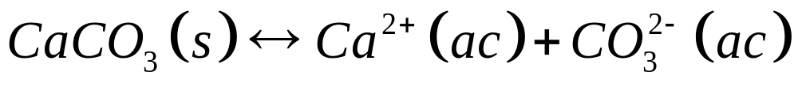



Para la que ocurra la precipitación formen sales es necesario que la concentración de los iones en el agua (solución acuosa) se mayor al producto de solubilidad (K_{sp}) de las sales, a una temperatura dada. El equilibrio entre los iones disueltos y la precipitación de sales solidas se le llama equilibrio de solubilización - precipitación, en particular para el carbonato de calcio:
La constante de equilibrio (K) que para este tipo de reacciones será la constante del producto de solubilidad (K_{sp}) que en condiciones estándar (T=25 °C=298 K, P=1 bar) es:
En condiciones sobresaturación que lleven a precipitar carbonato de calcio será para
retornar al valor de equilibrio precipitará la sal en forma solida y se restablecerá el equilibrio alcanzándose de nuevo el punto de saturación. Si agregamos a la solución ya sea iones de Ca²⁺ o de CO₃²⁻, de nuevo la solución será sobresaturada y precipitará de nuevo sal para restablecer el equilibrio.
En termodinámica todos los sistemas tienden al equilibro con relación al entorno, debido a que es el estado de mínima energía y todos los sistemas tienden a su mínimo estado energético.

Slide 54

La cantidad de iones disueltos en equilibrio con el compuesto solido que forman, a una temperatura= t, corresponde a la solubilidad (s) y se puede expresar en concentración molar o masa en gramos por volumen (g/l o mg/l). Para el caso del carbonato de calcio:
La solubilidad de la calcita (CaCO₃) a T=25 °C=298 K y P=1 bar es:
En presencia de iones de Ca²⁺ en concentración de:
y concentración del ion CO₃²⁻ de:

Slide 55

Otros factores que afectan a la solubilidad
Propiedades fisicoquímicas del agua que afectan la solubilidad de sales insolubles, presentes en cualquier tipo de agua:
Efecto del ión común: La presencia de otra sal con algún ión común (CaSO4) a otra sal insoluble (CaCO3), desplaza el equilibrio de solubilizarían hacia la derecha, produciendo un descenso en la solubilidad de la sustancia. Así, la anhidrita (CaSO₄) afectara la solubilidad del carbonato de calcio (CaCO₃) (Ca ión común).
b) Efecto salino: La presencia de sales con iones no comunes a las de la sal insoluble produce un aumento de su solubilidad. El cloruro de sodio, por ejemplo, produce este efecto sobre el CaCO₃.
c) Influencia del pH: Si el anión de una sal insoluble corresponde al de un ácido débil (como carbonatos, hidróxidos, fosfatos, sulfatos, ... ), el aumento de acidez de un agua produce un aumento de solubilidad.
Un ejemplo en aguas naturales seria el hidróxido de aluminio. La concentración de aluminio en ríos y lagos ácidos es muy superior a aguas de carácter neutro o básico.
En un ph=8 (ligeramente alcalino) la concentración de [Al³⁺]=1.8x10⁻¹⁵ mol/l
En un pH=5 (agua ligeramente acida) la concentración de [Al³⁺]=1.8x10⁻⁶ mol/l

Slide 56

Formación de complejos ionizados:
Si aumenta en el agua la concentración de componentes químicos capaces de formar complejos ionizados con alguno de los iones correspondientes al equilibrio de solubilización-precipitación de una sal, el efecto es un aumento de la solubilidad de dicha sal. Así, por ejemplo, la presencia de amoniaco en un agua con sedimentos de la sulfosal de CuS producirá un aumento de concentración de cobre en el agua, debido a que ocurrirá el siguiente proceso:

Slide 57

Procesos fotoquímicos
Procesos que se producen en al agua, por la absorción de luz por una especie química fotosensible disuelta en el agua. En aguas naturales estas reacciones ocurren en las zonas más superficiales, donde la luz solar descompone especies al absorber radiación electromagnética ultravioleta y visible.
Los procesos fotoquímicos típicos son reacciones de fotodegradación de compuestos orgánicos en agua. Esta fotodegradación, que origina sustancias orgánicas de otra naturaleza (ruptura de enlaces o fotolisis, nuevos grupos funcionales, etc.), depende de la intensidad y longitud de onda de la radiación incidente (Energía= h. c/λ = h.v) y de de la naturaleza de la sustancia que absorbe la radiación (hidrocarburos insaturados, bencénicos, compuestos carbonílicos, funciones nitrogenadas, ... ).
Fotodegradación directa: Una molécula absorbe energía, alcanzando un estado excitado electrónicamente; a través de ese nuevo estado inestable sufre un proceso de transformación química:
Fotodegradación indirecta (sensibilizada):
Ocurre cuando moléculas como las sustancias húmicas o pigmentos naturales, absorben fotones de luz y transfieren el exceso de energía a otra molécula diferente, que se degrada. En la mayoría de las ocasiones, la transferencia de energía se produce a través de la formación de especies muy reactivas que produce la molécula excitada; estas especies ejercen la acción posterior sobre otras moléculas. La especie más común que produce transformaciones en numerosos compuestos es el radical hidroxilo, OH⁻.

Slide 58

Fenómenos biológicos
No sólo la presencia de seres vivos en las aguas conduce a la aparición y modificación de especies presentes, derivadas de sus ciclos de vida, sino que parte de los procesos físico-químicos mencionados anteriormente son influenciados por la presencia de microorganismos en las aguas naturales.
Por una parte, los procesos de fotosíntesis conducen a la formación de materia orgánica, por otra, los procesos de descomposición de la materia orgánica conducen a la formación de minerales de especies minerales oxidadas (proceso aerobio) o reducidas (proceso anaerobio) y a la formación de ácidos orgánicos como productos intermedios.
Algunos procesos de oxidación-reducción se ven acelerados por la acción microbiana: por ejemplo, la reducción de sulfatos y nitratos se da fundamentalmente cuando hay una presencia elevada de materia orgánica y de microorganismos, principalmente anaerobios.

Slide 59
Factores que afectan a los procesos físico-químicos
Son factores inherentes a las características naturales del agua, así como otros de tipo ambiental o referentes a las interacciones del agua con los terrenos y rocas con los que se pone en contacto.
Entre las características del agua están: pH, potencial redox, temperatura, concentración de gases y componentes químicos disueltos ya sea fases solidos o iones, microorganismos.
Factores ambientales como temperatura y la presión: la temperatura porque modifica la solubilidad de todas las sustancias y el producto de solubilidad de sales insolubles; la presión, porque es factor determinante en la solubilidad de gases y hasta de sales, como en el par CO₃²⁻/Ca(CO₃H)₂, que depende de la presión parcial del dióxido de carbono en el agua.
Interacción agua-roca: tiempo de contacto, superficie de contacto como granulometría, porosidad del sólido, capacidad de intercambio iónico y adsorción.

Slide 60
Factores que controlan o restringen el contenido de sales en al agua
La composición del agua cambia durante su trayectoria de flujo por el cauce, superficial o subterráneo, como resultado y debido a los procesos físico-químicos descritos anteriormente, además por procesos que influyen en los mismos, entre otros:
Cambio de fases. El agua en su trayecto (subterráneo o superficial) tiene contacto con materiales sólidos (rocas) interrelación agua-roca, intercambiando iones con el agua. Una forma de intercambio es por adsorción, que puede ocurrir por absorción por contacto físico, atracciones o enlaces débiles entre el material que adsorbe y lo adsorbido, adsorción química por formación enlaces químicos. Fijándose iones en la superficie o por infiltración dentro de materiales presentes en el sustrato, o por intercambio de cationes componentes del material por cationes disueltos en el agua.
Arcillas minerales (caolinita, halloysita, montmorillonita, illita, vermiculita, entre otros) y materiales orgánicos (ácidos húmicos y fúlvicos, turba) pueden adsorber e intercambiar cationes.
El intercambio iónico depende de la naturaleza de los materiales adsorbentes (intercambiadores iónicos), en la superficie y la concentración de iones en el adsorbente y en el agua.
La sustancia intercambiadora “permutante”, actúan en la siguiente forma
Efecto de precipitación de sales: al intercambiar el agua iones de Na⁻ por iones de Ca²⁺, disminuye la concentración del ión (CO₃H)₂²⁻ e incluso de sulfato SO₄²⁻. En general, controlados por el valor de la Ksp de las diferentes sales solubles y poco solubles.

Slide 61
Concentración por disolución y por evaporación.
La concentración por disolución se produce por influencias litológicas, debido a que las sales vienen de la superficie del cause del agua (agua de mar salada): factores que influyen: temperatura, presión (aguas con CaCO₃ cerca de la saturación precipitarán CaCO₃ al disminuir la presión de CO₂), superficie y tiempo de contacto, volumen de agua, etc. El cambio de concentración por evaporación ocurre por efectos climáticos y geográficos, ocurriendo en la superficie.
El contenido de sales en agua esta en equilibrio físico-químico con las rocas por donde fluye, la concentración de sales no puede alejarse del equilibrio solubilidad, de ocurrir se producirá la precipitación de dichas sales.
Nuevas disoluciones.
La disolución de nuevas sales varia la concentración de las existentes, con efecto en sentidos opuestos, aumentando o disminuyendo la concentración. Uno es el efecto salino, por ejemplo, el aumento en concentración de los iones Cl⁻ o Na⁺ (disolución de NaCL), produce mayor disolución de CaSO₄ o CaCO₃. Otro es el efecto del ión común, que produce la precipitación de iones; por ejemplo, la disolución de CaSO₄·2H₂O genera la precipitación de CaCO₃ en aguas con alto contenido de Ca.
Mezclas.
En la confluencia de dos ríos, o varios ríos, de un rio con un embalse o de varios ríos con un embalse, se producen mezclas de aguas en distintos volúmenes, proporciones y de distintas composiciones. Esto produce diferentes procesos físico-químicos, en función a: volúmenes de aguas, especies disueltas en las distintas aguas, temperaturas de las aguas. El equilibrio existente por separado en cada agua al mezclarse se modifica, ocurriendo precipitación (superación del producto de solubilidad de las sales) o disolución, generación de complejos ionizados, al formarse o destruirse nuevos compuestos químicos.

Slide 62
La tabla inferior muestra algunas de las sustancias que pueden encontrarse en el agua “pura” natural. Al observar esta lista, es claro que el agua absolutamente pura (100%) no es un producto común, seria la excepción a la regla.
Podemos entender entonces que el agua (H₂O) de-ionizada, totalmente pura (100%) no existe.
Sustancias disueltas en el agua natural “pura”
Especies presentes en el agua

Slide 63
CALIDAD DEL AGUA
La calidad del agua se mide en función del grado de contaminación que la afecta. Este término “calidad del agua” se utiliza en general para describir cualquier condición o sustancia que hace que el uso indiscriminado de aire, agua o tierra se vea restringido.
El agua que por su grado de “contaminación” se determina como adecuada para irrigación, ya que no tiene la calidad apropiada para su uso como agua potable.
En el caso extremo, si el agua está demasiado contaminada, no tiene la calidad necesaria para ninguno de los usos comunes, como agua potable, de lavado, para irrigación o en plantas industriales (para generar vapor o como agua de enfriamiento).

Slide 64
DEFINICIÓN DE “CONTAMINACIÓN” Y CONTAMINANTES DEL AGUA
Habiendo conocido la composición de las aguas naturales y los usos principales a los que se puede destinar el agua de la naturaleza, se puede definir lo que es la contaminación de la misma, basándonos en definiciones acordadas o establecidas organismos internacionales:
La contaminación es una modificación, en la mayoría de los casos de origen antropogénico, de la calidad del agua, haciéndola impropia o peligrosa para el consumo humano, la industria, la agricultura, la pesca y las actividades recreativas, así como para los animales domésticos y la vida natural» (Carta del Agua, Consejo de Europa, 1968).
« El agua esta contaminada cuando esta alterada en su composición o estado, directa o indirectamente, como consecuencia de la actividad humana, adquiriendo una condición no apta para uno o todos los usos a que va destinada, para los que sería apta en su calidad natural» (C.E.E. de las Naciones Unidas, 1961).
De estas dos definiciones de contaminación, o cualquier otra que pudiéramos escoger, merecen la pena destacarse tres aspectos fundamentales:
a) Se parte de la calidad o composición natural del agua, no de agua pura.
b) Se mide la contaminación en función del uso al que el agua está destinada.
c) Se considera contaminación la provocada de forma directa o indirecta por la actividad humana

Slide 65

La contaminación del agua (tabla inferior) puede ser calorífica o con radioisótopos, iones de metales tóxicos y aniones, moléculas orgánicas, ácidos, álcalis y organismos que causan enfermedades (patógenos). El agua que está ligera, mediana o fuertemente contaminada puede provenir tanto de fuentes derivadas de la actividad humana como de procesos naturales. Por ejemplo, el agua en contacto con sustancias orgánicas, como las hojas que caen de los árboles o desechos animales, recoge numerosos compuestos orgánicos, muchos de los cuales añaden olores y colores al agua, y algunos pueden ser patógenos.
Tipos de contaminantes del agua
El aluvión, que consiste de partículas de tamaño coloidal (más grandes que la mayoría de las moléculas y de iones) de arena y polvo, también contamina al agua.

Slide 66


IMPORTANCIA DEL AGUA PARA LA HUMANIDAD AGUA PARA LA AGRICULTURA, LA INDUSTRIA Y LA COMUNIDAD
La importancia del agua es manifiesta, si se hace un simple análisis de cada uno de los rubros que integran su consumo. La tabla inferior muestra un desglose característico de los principales usuarios del agua y el porcentaje con el cual los diversos sectores socioeconómicos participan en países industrializados y en desarrollo que, pese a
sus grandes limitaciones económicas, tienen consumos de agua por actividad muy similares.
Uso porcentual promedio de una persona
Principales usos del agua en una sociedad
Incluye agua para lavado de autos, fuentes públicas, regado de parques públicos y privados, albercas públicas y privadas, pérdidas de agua debidas a fugas en la red de distribución y otros usos municipales o delegacionales.

Slide 67
Usos del agua
Es necesario considerar los usos antropogénicos del agua, para estimar cuantitativamente recursos de agua y necesidades, para poder valorar y dar la debida importancia a la contaminación, con el fin de seleccionar o elegir el tipo de tratamiento para su posible su reutilización. En general se diferencias los siguientes usos.
Usos consuntivos: Consumo de agua natural dependiendo de la calidad. Se consideran esencialmente:
1. Urbano, doméstico, o de abastecimento.
2. Industrial.
3. Agropecuario.
Otros usos:
4. Generación de energía eléctrica.
5. Medio de vida acuático (acuicultura).
6. Recreativo y estético.
7. Navegación.
8. Otros: Extracción de áridos, medioambientales (caudal ecológico).
A nivel mundial se considera un consumo total de agua del orden de 3.000 km3/año, repartidos en los siguientes porcentajes aproximados: uso agrario (75%), uso industrial (20%) y uso doméstico (5%).
Una muestra de las diferentes demandas según el grado de desarrollo pueden ser los valores de uso doméstico per-cápita, en tres familias medias de las siguientes localidades:
New York 300 l/día Nigeria 120 l/día India 25 l/día

Slide 68

Contaminación del agua por desechos caseros o domésticos
En la mayoría de los casos se piensa que la basura domestica no afecta la calidad de las aguas naturales de la misma forma que lo hacen los desechos industriales.
Sin embargo, los desechos caseros, que por lo general se incineran en los basureros, contribuyen a la contaminación atmosférica, aunado a la limitación de capacidad de incineración hace que gran cantidad de desechos caseros permanezca en los basureros y cause en corto o mediano plazo la contaminación del agua subterránea, así como la de ríos, corrientes y lagos
Especial: Manejo profesional del desecho peligroso. Drenaje: Tirar en el lavabo del baño o el fregadero de la cocina. Basura: Manejo de basura normal; no daña el agua subterránea. En la mayoría de las casas, lo marcado como especial se maneja como basura normal, que a la larga contaminará el agua subterránea.
Fuente: “Desechos caseros peligrosos: qué debería y no debería hacer”. Federación de Controles de Contaminación de Agua, EUA, 1986.

Slide 69

Ciertas actividades antropogénicas influyen en el ciclo hidrológico y los recursos hídricos, como la construcción de embalses, presas, canales, acueductos, etc., y el aprovechamiento de los recursos correspondientes a aguas subterráneas mediante diferentes tipos de pozos.
En cuanto al uso (agrícola, urbano e industrial) y vertido posterior de las aguas empleadas, el ciclo también es afectado por la contaminación antropogénica: por un lado la contaminación es un problema que puede extenderse de unas zonas a otras, por ejemplo de aguas superficiales a aguas subterráneas o de aguas fluviales a aguas marinas, y por otro, existirá una relación entre los problemas de contaminación atmosférica y de suelo con los de contaminación de las aguas, cuyo ejemplo más conocido se encuentra en la lluvia ácida.
Terreno permeable
Dirección del
vapor del agua
Dirección del agua
Subterránea
Dirección del agua
superficial
Ciclo hidrológico del agua con influencia de las actividades antropogénicas.

Slide 70

Algunos Productos industriales y contaminantes derivados de su manufactura
Durante muchos años, la eliminación de desechos sólidos utilizados como material de relleno fue considerada como una buena práctica de ingeniería.
Sin embargo, muchas de las sustancias presentes en esos desechos fueron parcialmente disueltas por el agua de lluvia y llegaron a formar parte del agua subterránea, causando serias contaminaciones a esta fuente principal de suministro de agua. Muchos de estos viejos materiales de relleno también fueron arrastrados por las lluvias, conduciendo los materiales disueltos a los receptáculos naturales de agua superficial.

Slide 71

FUENTES DE CONTAMINACIÓN: LA DEMANDA BIOQUÍMICA DE OXÍGENO (DBO)
El agua subterránea es vital para los seres humanos, ya que es la mayor fuente de agua potable. Por lo que su calidad es muy importante, y en la mayoría de los países desarrollados debe ajustarse a ciertos estándares para el consumo humano. El agua subterránea puede no cumplir dichos estándares, porque contiene sustancias disueltas provenientes ya sea de fuentes naturales o antropogénicas.
Los mecanismos antropogénicos de contaminación del agua subterránea se muestran en la figura

Slide 72
Los mayores riesgos del agua en los acuíferos subterráneos son el derrames de tanques subterráneos de almacenamiento, efluentes de tanques sépticos y rellenos sanitarios de basura peligrosa. Los contaminantes mas comunes que provienen de estas fuentes de contaminación son nitratos, pesticidas, compuestos volátiles orgánicos, derivados del petróleo, metales y productos químicos orgánicos sintéticos.
Numerosos compuestos orgánicos que llegan a los cuerpos de agua son oxidados por microorganismos que viven ahí. Es un proceso natural que evita el crecimiento descontrolado de desechos orgánicos en las aguas naturales. Para la transformación del material orgánico en sustancias más simples (como CO₂ y H₂O) se requiere oxígeno. La cantidad de oxígeno disuelto requerido en el agua (y que proviene de su grado de aireación) para que ocurra la oxidación se conoce como demanda bioquímica de oxígeno (DBO), y es una medida de la cantidad de materia orgánica disuelta.
El oxígeno es necesario para que microorganismos y bacterias puedan metabolizar la materia orgánica que constituye su alimento. En condiciones casi normales y con el tiempo suficiente, los microorganismos convierten enormes cantidades de materia orgánica en productos finales como:
Carbono de origen orgánico → CO₂
Hidrogeno de origen orgánico → H₂O
Oxigeno de origen orgánico → H₂O
Nitrógeno de origen orgánico → NO₃⁻ O N₂

Slide 73
La DBO del agua producto del tratamiento de aguas residuales y de plantas de tratamiento de agua de desecho industrial se mide de manera rutinaria para garantizar y medir lo efectivo del tratamiento.
En ese sentido, se mide el contenido inicial de oxígeno en un volumen dado de agua tratada. Se añade entonces a esta muestra una solución amortiguadora de variaciones de pH (conocida como solución buffer), los nutrientes necesarios para los microorganismos (como fósforo, magnesio, calcio) y, sí los microorganismos no se encuentran presentes, una población de bacterias. Esta mezcla se mantiene en la oscuridad en una botella cerrada a una temperatura constante de 20 ºC durante cinco días (DBO5). Al final de este tiempo, el contenido de oxígeno de la muestra se mide nuevo. La cantidad de oxígeno consumido es la demanda bioquímica de oxígeno DBO.
Ejemplo: una corriente contiene 10 ppm en peso (esto es sólo 0.001%) de un material orgánico con la fórmula C₆H₁₀O₅, es decir, 0.01 g de este material por litro. Para oxidar este contaminante a CO₂ y H₂O, las bacterias presentes utilizarán oxígeno de acuerdo con la siguiente ecuación
C₆H₁₀O_{5(ac)} +6O_{2(g)} → 6CO₂(g) +5H₂O_{(l)}
La ecuación muestra que para oxidar 1 mol de contaminante se requieren 6 moles de oxígeno. Las masas molares en gramos de los compuestos C₆H₁₀O₅ y 6O₂ son 162 y 192 g, respectivamente y la cantidad de oxígeno requerido para oxidar 0.01 g del contaminante es:
Ésta es la demanda bioquímica de oxígeno para ese contaminante, con esa concentración en el agua. En general, un agua limpia tiene una DBO menor de 1 mg/L, en tanto que una agua seriamente contaminada contiene más de 10 mg/L.

Slide 74

Muchos problemas medioambientales implican concentraciones de sustancias disueltas en aguaen unidades de medida muy comunes; mg/l y ppm.
Es útil expresar concentraciones en términos de molaridad, lo cual es el número de moles de una determinada sustancia por litro de solución.
Una solución de 1 molar (1 M) tiene un mol de sustancia disuelta en suficiente agua como para hacer que la mezcla tenga un volumen de un litro. Molaridad se relaciona con concentraciones en mg/l mediante la siguiente relación:

Slide 75



Demanda teórica de oxígeno
Consideremos una solución de glucosa (C₆H₁₂O₆) de 1.67x10⁻³ que se ha oxidado completamente a CO₂ y H₂O.
Hallar la cantidad de oxígeno necesaria para completar la reacción.
Solución. Para hallar el oxígeno necesario que oxida completamente esta glucosa, escribiremos primero la ecuación de igualdad, determinaremos pesos moleculares y hallaremos la masa de cada componente en la reacción:
Así, se necesitan 192 g de oxígeno para oxidar 180 g de glucosa. De (2.3), la concentración de glucosa será
así, la necesidad de oxígeno sería

Slide 76

En principio, en cumplimiento de estas leyes, todas las industrias y la mayoría de los municipios medianos o grandes deben tener plantas de tratamiento de aguas residuales y aguas negras

Slide 77

Equilibrio o balance de masas
Todo tiene que ir hacia algún lugar, es una manera sencilla de expresar uno de los principios fundamentales de la ciencia en general. La ley de la conservación de la masa, la materia ni se crea ni se destruye solo se transforma (en reacciones nucleares, la masa se transforma en energía). Este concepto permite rastrear componentes, por ejemplo, contaminantes cuando pasan de un lugar a otro, a través de ecuaciones de equilibrio o balance de masa. Ésta es una herramienta ampliamente utilizada para analizar contaminantes en el ambiente.
El primer paso en el análisis del equilibrio de masas es definir la región particular del espacio que va a ser analizado definir el sistema. Esto es el volumen control o sistema, este puede ser un vaso de agua, un tanque químico de mezcla hasta la totalidad de una central térmica que quema carbón, un lago, un tramo de corriente, una burbuja de aire sobre una ciudad o el mismo globo terráqueo. Se dibuja esquemáticamente (modelo conceptual) el limite o frontera imaginaria alrededor de una región, como en la Figura inferior, se inicia el conteo del flujo de materia a través de la frontera, así como la acumulación y la reacción de materiales dentro de la región.
Diagrama de balance de masas

Slide 78


Una sustancia que entra en el sistema o volumen de control tiene cuatro destinos posibles.
a) Cierta cantidad o volumen sale así como entró,
b) Cierta cantidad se acumula en la frontera.
c) Cierta cantidad puede convertirse en otra sustancia (CO que entra se oxida a CO2 dentro).
d) Puede que se produzca más de una sustancia (CO emitido por combustión dentro del sistema)
Típicamente, los procesos de conversión y de producción que ocurren se agrupan en una categoría denominada reacciones. Así, utilizando la Figura anterior como guía, la ecuación de equilibrio de masas puede escribirse para cada
sustancia de interés de la siguiente forma:
En ciertos modelos conceptuales, que incluyen sustancias no conservativas se simplifican cuando la tasa de reacción es lo suficientemente pequeña como para ser ignorada.

Slide 79

Estado estable de conservación de sistemas
Los sistemas más simples son aquellos en los que se asume un estado estable (la tasa de acumulación es cero), y las sustancias o componente involucrados se conservan (la tasa de reacción es cero). En estos casos el modelo se simplifica de la siguiente manera:
Tasa de entrada =Tasa de Salida
Es el caso de estado estable de sistema como en la figura. El sistema dentro de los limites o fronteras podría ser un lago, una sección del flujo de una corriente libre o masa de aire existente sobre una ciudad. Una entrada al sistema es una corriente (de agua o aire, por ejemplo) con una tasa del flujo Qs (volumen/tiempo) y una concentración de contaminante Cs (masa/volumen). Otra entrada una corriente de residuos con tasa del flujo Qw y una concentración de contaminante Cw. La producción es una mezcla con tasa del flujo Qm y concentración de contaminante Cm. Si el contaminante se conserva y si se asume un de estado estable, el equilibrio de masas expresado antes se expresa así:

Slide 80


Dos corrientes contaminantes
Una corriente que recorre 10 m³/s se ve incrementada con un afluente con un flujo de 5 m³/s. La concentración de cloruro de la corriente, río arriba de la confluencia, es 20 mg/L, y la concentración de cloruro del afluente es de 40 mg/L. Tratando el cloruro como una sustancia que se conserva y asumiendo que las dos corrientes se mezclan completamente, encuentre la concentración de cloruro río abajo.
Solución. El primer paso para resolver un problema de equilibrio de masas es hacer un esquema o dibujo conceptual del modelo en equilibrio, identificando el volumen del « sistema» o volumen control que se analizara. En este problema se nombran las variables como muestra la figura.
Esquema del sistema, de variables y magnitudes al mezclarse corriente y afluente.
Frontera del
sistema

Slide 81






Seguidamente se despejan las variables que interesan, la concentración de cloruro después de la confluencia, C_{m}. Notar que el flujo de la mezcla es la suma de los dos flujos de corriente, Q_{s}+Q_{w}, y se sustituye por Q_{m} en la siguiente expresión
Los siguiente es sustituir en la expresión los datos de las variables conocidas y sus respectivas unidades, para C son mg/L, y para Q son m₃/s. Se conservan las unidades de mezcla, se hacen los cálculos fuera de la expresión. En corriente abajo la concentración de cloruro es:

Slide 82
Sistemas en estado estable con contaminantes no conservativos
Si suponemos que las condiciones estables prevalecen y tratamos con contaminantes que no se conservan, entonces (1.12) sería
Un reactor por lote (batch) no puede describir un sistema de estado estable para una sustancia no conservativa, debido que hay entrada y salida. Existe un gran número de tipos de reactores posibles, con dos de estos tipos de reactores ideales, se puede crear un gran número de modelos de procesos ambientales.
Para distinguir estos dos reactores ideales se define el tipo de mezcla del sistema. En el primero, las sustancias en el sistema están mezcladas homogéneamente, como en un reactor batch. Este sistema se denomina de diversas formas: tanque reactor continuamente batido o agitado (CSTR, continuously stirred tank reactor), reactor de flujo perfectamente mezclado y modelo de caja de mezcla completa. El agua en un charco superficial con una entrada y una salida es un modelo simple de CSTR típico, como el aire dentro de un espacio bien ventilado. El concepto clave es que la concentración C, dentro del contenedor CSTR es uniforme. Posteriormente veremos del comportamiento de un modelo CSTR y, asi mismo después, revisaremos el otro modelo ideal que se utiliza con mas frecuencia, el reactor tapón de flujo (PFR, plug flow reactor).

Slide 83

La tasa de reacción del lado derecho de la Ecuación anterior
puede mostrar una sustancia descomponiéndose o generándose (dependiendo de si el resultado es positivo o negativo) y, para la mayoría de los propósitos ambientales, su tasa puede ser aproximada a cero, primero, o segundo orden. Igual que en el caso del reactor batch, para un CSTR se asume que la sustancia se distribuye uniformemente a través de un volumen V, así la cantidad total de sustancia es CV. La tasa de reacción total de una sustancia no conservativa es d(CV)/dt=VdC/dt=Vr(C). Se puede describir la tasa de reacción para sustancias no conservativas con las siguientes expresiones:
1
2
3
4
5
6
Así, por ejemplo, para un modelo CSTR que contiene una sustancia que se descompone con una tasa de segundo orden, se combina la primera ecuación con la condición 5 del listado anterior, consiguiendo finalmente, una expresión útil y sencilla para el equilibrio de masas de un contaminante no conservativo de estado estable, un sistema CSTR.

Slide 84

Un lago contaminado
Un lago de V=10x10⁶m³ alimentado por una corriente contaminada que tiene una tasa de flujo de 5 m³/s y una concentración de contaminante igual a 10mg/l (Figura inferior). Hay también, un canal que descarga 0.5 m³/s de agua residual, con una concentración de contaminante de 100mg/l. Los desechos de la corriente y el agua residual tienen un coeficiente de tasa de descomposición de k=0.20/día. Asumiendo que le contaminante está homogéneamente mezclado completamente en el lago y que no hay evaporación ni otras pérdidas ni ganancias de agua, encontrar el estado estable de concentración de contaminante en el lago.
Solución.
Se puede usar el lago de la figura inferior como el volumen de control o sistema en estudio. Asumiendo al condición de que en el lago se produce una mezcla completa e instantánea (actúa como un CSTR) la concentración, C, en el lago es la misma que la concentración de salida, C_{m}. Las unidades (días⁻¹) del coeficiente de reacción de descomposición, indican que es una reacción de primer orden. Usando la ecuación inicial y la 4 del listado anterior
Un lago con contaminantes no conservativos

Slide 85


Cada término evoluciona de la siguiente forma:
Hay dos fuentes de entrada, así que la tasa de entrada total es

Slide 86




Slide 87
Práctica común en el pasado colocar los desperdicios y los productos químicos inutilizables en tambos metálicos y enterrarlos directamente en el suelo. Ahora hay que identificar y localizar eso cementerios.
Actualmente, casi todos los países, deberán depositarse los desechos industriales peligrosos en lugares seguros, ser incinerados o, en última instancia, tratarse química o físicamente para contrarrestar su peligrosidad. Hoy en día los desechos industriales peligrosos deben ser depositados en terrenos seguros con recubrimientos plásticos que evitan que sus contenidos lleguen a los suministros de agua de los alrededores. Estos terrenos tienen pozos espaciados, que son monitoreados constantemente para detectar y evitar cualquier fuga de alguna sustancia contaminante

Slide 88
Niveles aceptados de contaminantes en el agua de calidad potable
El agua para beber o de calidad potable puede, razonablemente, esperarse que contenga al menos pequeñas cantidades de algunos contaminantes, y su presencia no indica que el líquido represente un riesgo para la salud. Los estándares EPA fijan especificaciones para aproximadamente 90 contaminantes en el agua potable, así como la fuente probable de esa contaminación y sus efectos en la salud. Estos contaminantes se han clasificado de la siguiente manera:
• Microbios
• Radionucleidos
• Productos químicos inorgánicos
• Productos químicos orgánicos volátiles
• Productos químicos orgánicos sintéticos
• Desinfectantes
• Subproductos de la desinfección
Niveles aceptados de contaminantes en el agua de calidad potable en la República Mexicana
Las autoridades sanitarias mexicanas han fijado sus estándares o especificaciones para el agua tratada que se use en servicios al público, en varias Normas Oficiales Mexicanas (NOM):

Slide 89
Microbios
La reglamentación para el tratamiento de agua superficial o subterránea requiere que los sistemas que las utilizen:
1) Las desinfecten y
2) Las filtren para controlar los contaminantes a los siguientes niveles:
Las bacterias coliforme son comunes en el ambiente y por lo general no son dañinas. Sin embargo, la presencia de estas bacterias en el agua es resultado de un problema con el sistema de tratamiento o la tubería que distribuye el agua, e indica que el agua puede estar contaminada con gérmenes que pueden causar enfermedades
La coliforme fecal y la E. (Escherichia) coli son bacterias cuya presencia indica que el agua puede estar contaminada con desechos humanos o animales. Estos pueden causar efectos de corto plazo, tales como diarrea, retortijones, náuseas, dolores de cabeza u otros síntomas.
El nivel máximo permitido de estos contaminantes, las bacterias coliforme mencionadas anteriormente es de no mas de 5%, de las muestras recogidas en un mes puede ser positiva en coliformes totales.
Para sistemas de agua en donde se toman menos de 40 muestras de rutina por mes, sólo se admite como máximo una muestra positiva en coliformes totales. Las muestras que tengan coliformes totales se analizan para detectar coliforme fecal y E. coli. No debe haber alguno de ellos.

Slide 90
La turbidez
Como tal no tiene efectos en la salud. Sin embargo, puede interferir con la desinfección y representar un medio adecuado para el desarrollo de bacterias. La turbidez puede indicar la presencia de organismos causantes de enfermedades. Estos organismos incluyen bacterias, virus y parásitos que pueden causar síntomas como náuseas, retortijones, diarrea y dolores de cabeza. En ninguna muestra de agua la turbidez puede ser superior a cinco unidades de turbidez nefelométricas (UTN); los sistemas filtrantes deben asegurar que la turbidez no sea mayor de 1 UTN en al menos 95% de las muestras diarias de un mes.
El criptosporidio es un parásito que entra a los lagos y ríos por las aguas negras y desechos animales. Causa criptosporidiosis, una leve enfermedad gastrointestinal. Sin embargo, la enfermedad puede ser severa o hasta mortal para la gente con sistemas de inmunidad debilitados. La especificación de la Agencia de Protección Ambiental (EPA, por sus siglas en inglés) indica que debe haber 99% de remoción de este microbio.
La Giardia lamblia es un parásito que entra a los lagos y ríos por las aguas negras y desechos animales. Causa enfermedades gastrointestinales como diarrea, vómitos y retortijones. La especificación de la EPA determina 99.9% de remoción o inactivación de este microbio.

Slide 91

Radionucleidos
Emisores alfa. Ciertos minerales pueden contener elementos radiactivos (U, Th, Sm, Re, Lu, etc.) que pueden emitir radiación alfa. Algunas personas que beben agua que contenga emisores alfa en exceso sobre estándar de la EPA durante muchos años pueden tener mayor riesgo de adquirir cáncer. La especificación de la EPA para estos contaminantes indica que la radiación emitida no debe exceder de 15 picocuries/L (1picocurie [pci]=10⁻¹² curies; 1curie=unidad para medir desintegraciones nucleares=3.7x10¹⁰ desintegraciones/s).
²³⁸U →²³⁴Th + ⁴He(α) + Q
Emisores beta o de fotones. Ciertos minerales pueden contener elementos radiactivos (Rb, K, entre otros) que pueden emitir partículas beta y fotones. Personas que pudieran haber bebido agua que contenga esos contaminantes durante largo tiempo pueden tener mayor riesgo de enfermar de cáncer. La especificación de la EPA para estos contaminantes determina que no deben exceder de 4 milirems*/año.
1R (roentgen) (exposición)=1 rad (dosis de radiación absorbida)=1rem o 1000 mrem (dosis equivalente). La dosis equivalente o dosis efectiva combina la cantidad de radiación absorbida y los efectos médicos de esa radiación.
Radio ²²⁶Ra y ²²⁸Ra combinados. Algunas personas que beben agua que contiene radio ²²⁶Ra o ²²⁸Ra que exceda la especificación de la EPA durante muchos años pueden tener un mayor riesgo de enfermar de cáncer. La especificación de la EPA es de 10 pci/L

Slide 92
Productos químicos inorgánicos y orgánicos volátiles y sintéticos
La lista detallada de los productos químicos inorgánicos y orgánicos sintéticos y volátiles contaminantes del agua no se incluye en este texto por razones de espacio. Para información detallada de los mismos, contacta www.epa.gov/safewater
Desinfectantes
La mayoría de los proveedores de agua añaden desinfectantes al agua que se utilizará para beber, para matar gérmenes como la giarda y E. coli. Después de una lluvia tormentosa se debe añadir más desinfectante al sistema de agua para garantizar que han muerto esos gérmenes.
Los principales desinfectantes, que a la vez pueden ser contaminantes, son:
Cloro (medido como Cl₂). Algunas personas que utilizan agua que contiene cloro en exceso del estándar de la EPA pueden sufrir irritación en nariz y ojos. Algunas personas que beben agua con exceso de cloro pueden experimentar molestias estomacales. De acuerdo con la EPA (USA, Environmental Protection Agency) el máximo nivel residual de desinfectante es de 4.0 mg/L.
Cloraminas (medido como Cl₂). Además de las mismas molestias que se sufren con el cloro, las cloraminas que rebasen el nivel permitido pueden originar anemia. La Especificación de EPA es de 4.0 mg/L.
Dióxido de cloro (medido como ClO₂). Algunos bebés y niños pequeños que beben agua que contiene dióxido de cloro en exceso del estándar de la EPA pueden presentar efectos en el sistema nervioso. Efectos similares pueden ocurrir en los fetos de mujeres embarazadas que beben agua con estas características. Algunas personas pueden experimentar anemia. La especificación máxima para este contaminante es de 0.8 mg/L.

Slide 93
Niveles establecido para contaminantes en agua de calidad potable en la República Mexicana
Las autoridades sanitarias mexicanas han fijado sus estándares o especificaciones para el agua tratada que se use en servicios al público, en varias Normas Oficiales
.
Mexicanas (NOM):
NOM-127-SSA1-1994: Fija los límites permisibles de calidad y tratamientos a que debe someterse el agua para su potabilización.
NOM-160-SSA1-1995: Fija las prácticas para la producción y venta de agua purificada.
NOM-179-SSA1-1998: Trata con la vigilancia y evaluación del control de calidad del agua para uso y consumo humano, distribuida por sistemas de abastecimiento público.
NOM-180-SSA1-1998: Determina las características de los equipos de tratamiento de agua de tipo doméstico, así como los requisitos sanitarios.
NOM-181-SSA1-1998: Establece los requisitos sanitarios que deben cumplir las sustancias germicidas para tratamiento de agua de tipo doméstico.
NOM-201-SSA1-2002: Fija las especificaciones sanitarias para el agua y hielo para consumo humano en lo que se refiere a su envasado y manejo a granel.
NOM-230-SSA1-2002: Se relaciona a los requisitos sanitarios que se deben cumplir en los sistemas de abastecimiento públicos y privados durante el manejo del agua, así como los procedimientos sanitarios para el muestreo.
De la norma NOM-127-SSA1-1994 extraemos las tablas que contienen las características y límites permisibles de calidad que debe tener el agua potable en la República Mexicana.

Slide 94

De la norma NOM-127-SSA1-1994 extraemos las tablas que contienen las características y límites permisibles de calidad que debe tener el agua potable en la República Mexicana.

Slide 95

Al momento de realizar análisis bacteriológicos utilizando la filtración por membrana, para cumplir con la normatividad estos se deben reportar en unidades de NPM/100mL (donde NPM=numero mas probable) o UFC/100mL o (UFC=unidades formadoras de colonias)

Slide 96


Límites permisibles de características químicas
La concentración de componentes químicos deberá cumplir con lo indicado en la siguiente tabla. Los límites se reportan mg/L, o cuando se indique otra unidad.
Los límites permisibles de metales (en la tabla) se refieren a su concentración total en el agua, la cual incluye los suspendidos y los disueltos.
Límites permisibles de características radiactivas
El contenido de constituyentes radiactivos deberá ajustarse a lo establecido en la tabla inferior. Los límites se expresan en Bq/L (Becquerel por litro).

Slide 97

Límites permisibles de emisiones radiactivas
El contenido de emisiones radiactivas deberán cumplir con lo que se indica en tabla inferior. Los límites corresponden a unidades de Bq/L (Becquerel por litro).

Slide 98
1.¿Cuáles son los cinco principales reservorios de agua en la Tierra?
2. De esos reservorios, ¿cuáles son los que la humanidad puede utilizar?
3. Describe brevemente el ciclo hidrológico.
4. Describir los principales contaminantes del agua y dar los ejemplos más relevantes de cada uno de ellos.
5. Mencionar las sustancias disueltas que se encuentran en el agua “pura” natural al estar en contacto con el aire y formaciones rocosas.
6. ¿Cuáles son las principales fuentes de contaminación y contaminantes del agua de los acuíferos?
7. ¿Cuál es la diferencia entre los procesos químicos naturales que pueden ocurrir durante la purificación de aguas superficiales contaminadas y aquellos que ocurren en aguas subterráneas contaminadas?
8. Describir brevemente cuál es el mecanismo bioquímico que evita o disminuye la contaminación de material orgánico en las aguas naturales. Expresar los productos finales que se obtienen.
9. Describir brevemente en qué consiste la demanda bioquímica (o biológica) de oxígeno (DBO) y cómo se cuantifica.
10. Mencionar algunos productos industriales importantes y los principales contaminantes derivados de su manufactura.
11. Elaborar una tabla que contenga los desechos caseros peligrosos en los que se recomienda manejo especial (recolección selectiva, es decir, separarlos para no mezclarlos con la basura ni tampoco tirarlos al drenaje), así como los ingredientes dañinos que contienen.
12. Hacer una tabla donde se indique cuáles son los grupos de contaminantes del agua potable y sus niveles aceptados (de acuerdo con la Agencia de Protección Ambiental, EPA).
13. Investigar (en Internet, libros, etc.) si después de 1997 se ha publicado otra norma sanitaria en México, en especial la correspondiente a los límites máximos permisibles de contaminantes en el agua potable.

Slide 99
PURIFICACIÓN DEL AGUA: Purificación natural del agua
El agua es un recurso natural que, dentro de sus limitaciones, se renueva de manera continua. El ciclo del agua ofrece un buen número de procesos a la naturaleza para purificar el agua.
La evaporación produce el agua de lluvia, la cual durante este proceso solo asimila trazas de impurezas no volátiles y gases disueltos en el agua.
La formación por cristalización del agua liquida en hielo del agua de océanos produce agua relativamente pura, en los icebergs.
La aireación del agua superficial al fluir sobre causes y estar en contacto con la atmosfera que después se infiltra para recuperar los acuíferos, o la aireación en cascadas y cataratas, la agitación hace que se liberen a la atmosfera las impurezas gaseosas y que el oxígeno se disuelva en ella, estando así disponible para la oxidación de componentes biológicos y abióticos (figura 3.6).

